Slide 1
リアルタイム光学エフェクトの深淵へ～究極表現への道と位置～
シリコンスタジオ株式会社
技術統括部 研究開発室 室長／フェロー
川瀬 正樹
masa@siliconstudio.co.jp

Slide 2
リアルタイム光学エフェクトの深淵へ～究極表現への道と位置～
Bokeh Deep Dive: ボケ編
シリコンスタジオ株式会社
技術統括部 研究開発室 室長／フェロー
川瀬 正樹
masa@siliconstudio.co.jp

Slide 3
内容
リアルタイム光学エフェクトの変遷
光学エフェクトと実写の隔たり
より写実性の高いボケの表現へ
その他の効果と課題
まとめ

Slide 4
リアルタイム光学エフェクトの変遷
ボケ表現の進化

Slide 5
被写界深度(ボケ)表現の発展
1990年代後半～2000年代前半
  ボカした画像を深度によってブレンドする簡易的な手法
    [Kawase 2002]
2000年代後半
  HDRによる写実性の高いボケ表現
    [Gotanda 2009] etc.
  深度によるマスク処理で前景の漏れ出しを抑制
    レイヤー数の増加と併せてやや大きめのボケの実現
  口径食(Optical Vignetting)の表現
    [Gotanda et al. 2007]
  Scatter方式の開発
    サンプリング不足が生じないため大きなボケの高品質化
    全ピクセル対象で負荷も高く当初の実用例は少ない

Slide 6
被写界深度(ボケ)表現の発展
2010年代
  幾何光学によるボケ味の表現
    [Kawase 2008, 2012, 2015.a]
  Scatter-as-Gatherアプローチの発展
    [Sousa 2013] [Jimenez 2014]
    周囲のCoCの影響範囲かどうかを判断して疑似的なScatter処理
      CoC: Circle of Confusion (錯乱円／ボケ像の直径)
    レイヤーを増やさなくてもある程度正しい遮蔽表現が可能
  Scatter/Gatherハイブリッド方式の発展／任意形状の絞り表現
    [Kawase 2012, 2015.a] [Abadie 2018]
    明るく重要なピクセルのみに効率的に高品質なボケ表現を適用
    LUTの間接参照による任意の絞り形状表現
  アナモルフィック非点収差の表現など
    [Kawase 2012, 2015.a]

Slide 7
被写界深度(ボケ)表現の発展
2020年代？
  現在どのような表現が可能で今後どう発展する？

Slide 8
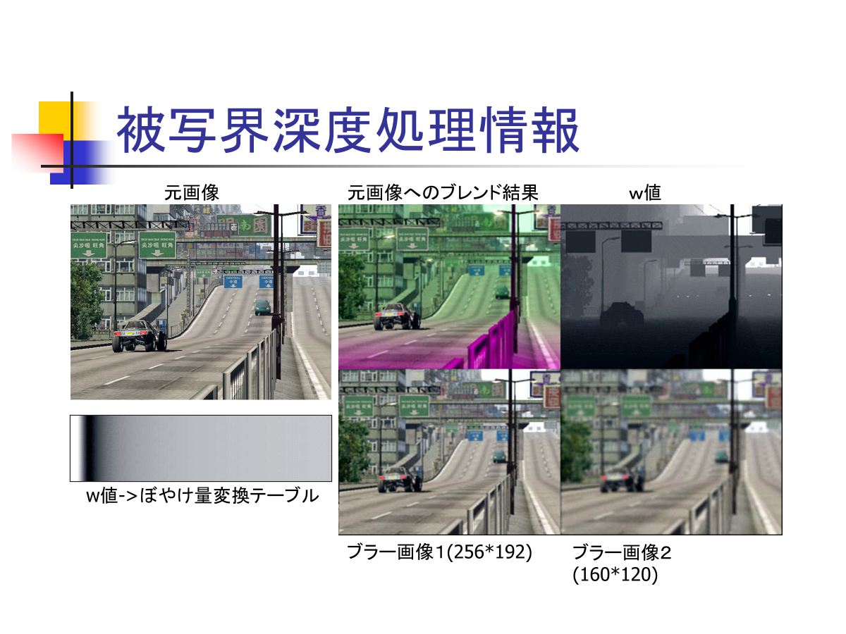
シンプルな被写界深度表現
Cited from:『DOUBLE-S.T.E.A.L.におけるリアルタイムCG表現技法』[Kawase 2002]
©2002 BUNKASHA PUBLISHING CO.,LTD.

Slide 9
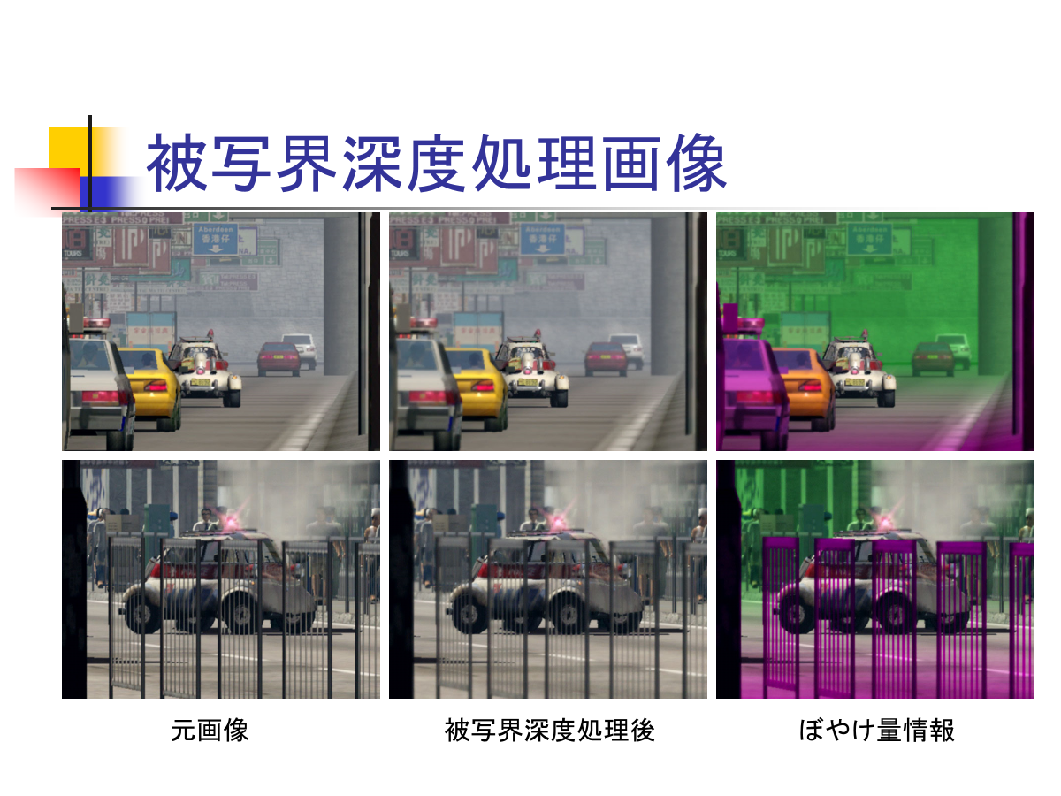
シンプルな被写界深度表現
Cited from:『DOUBLE-S.T.E.A.L.におけるリアルタイムCG表現技法』[Kawase 2002]
©2002 BUNKASHA PUBLISHING CO.,LTD.

Slide 10
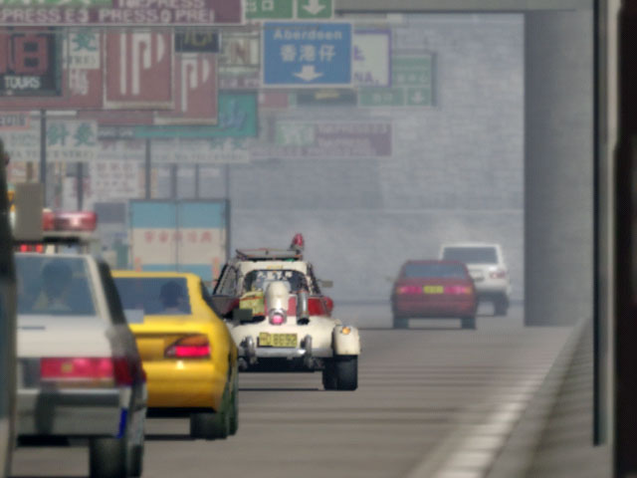
シンプルな被写界深度表現
Cited from:『DOUBLE-S.T.E.A.L.におけるリアルタイムCG表現技法』[Kawase 2002]
©2002 BUNKASHA PUBLISHING CO.,LTD.

Slide 11
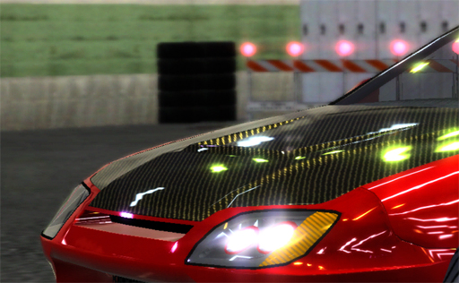
シンプルな被写界深度表現
©2005 BUNKASHA PUBLISHING CO.,LTD.

Slide 12
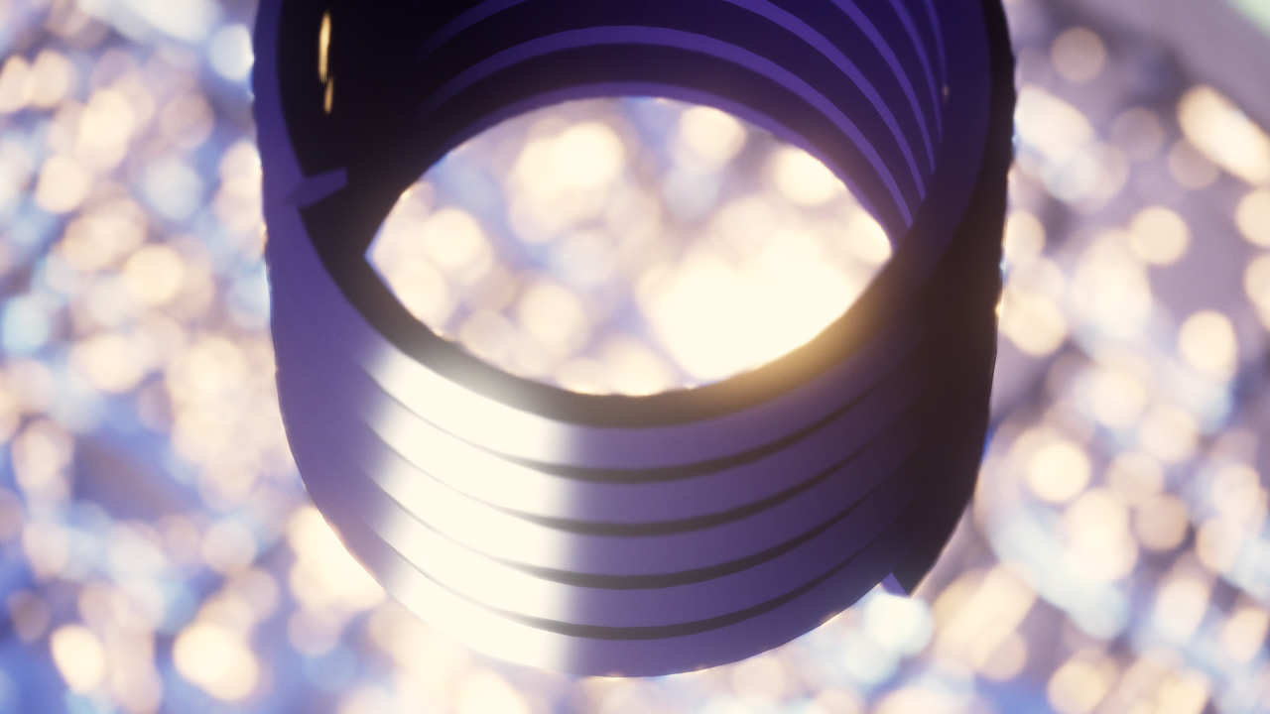
HDR／口径食その他の表現
Cited from:『レンダリストのためのカメラ（光学）理論とポストエフェクト』[Gotanda et al. 2007]

Slide 13
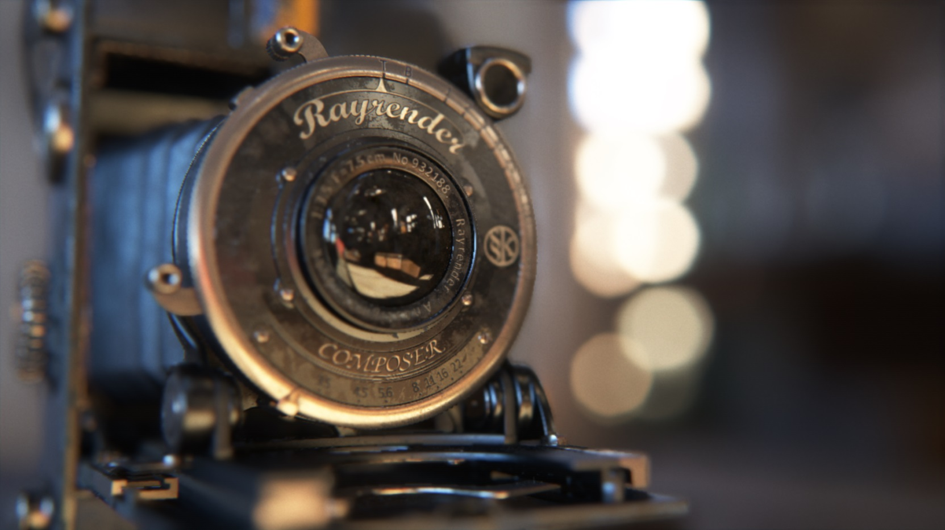
Hybrid of Scattering and Gathering
Cited from: “Making Your Bokeh Fascinating” [Kawase 2015.a]

Slide 14
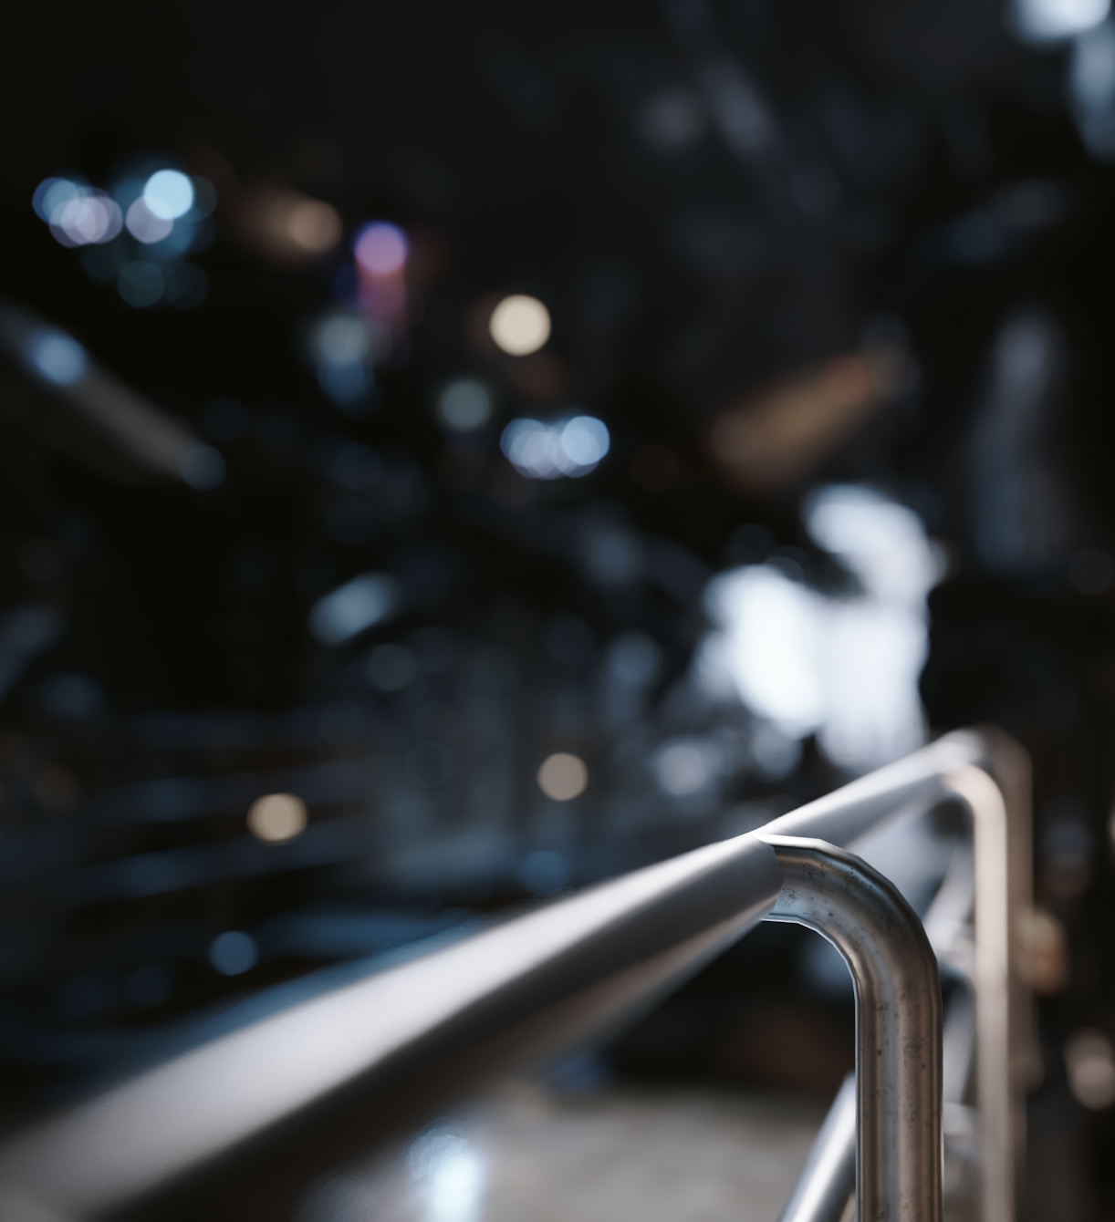
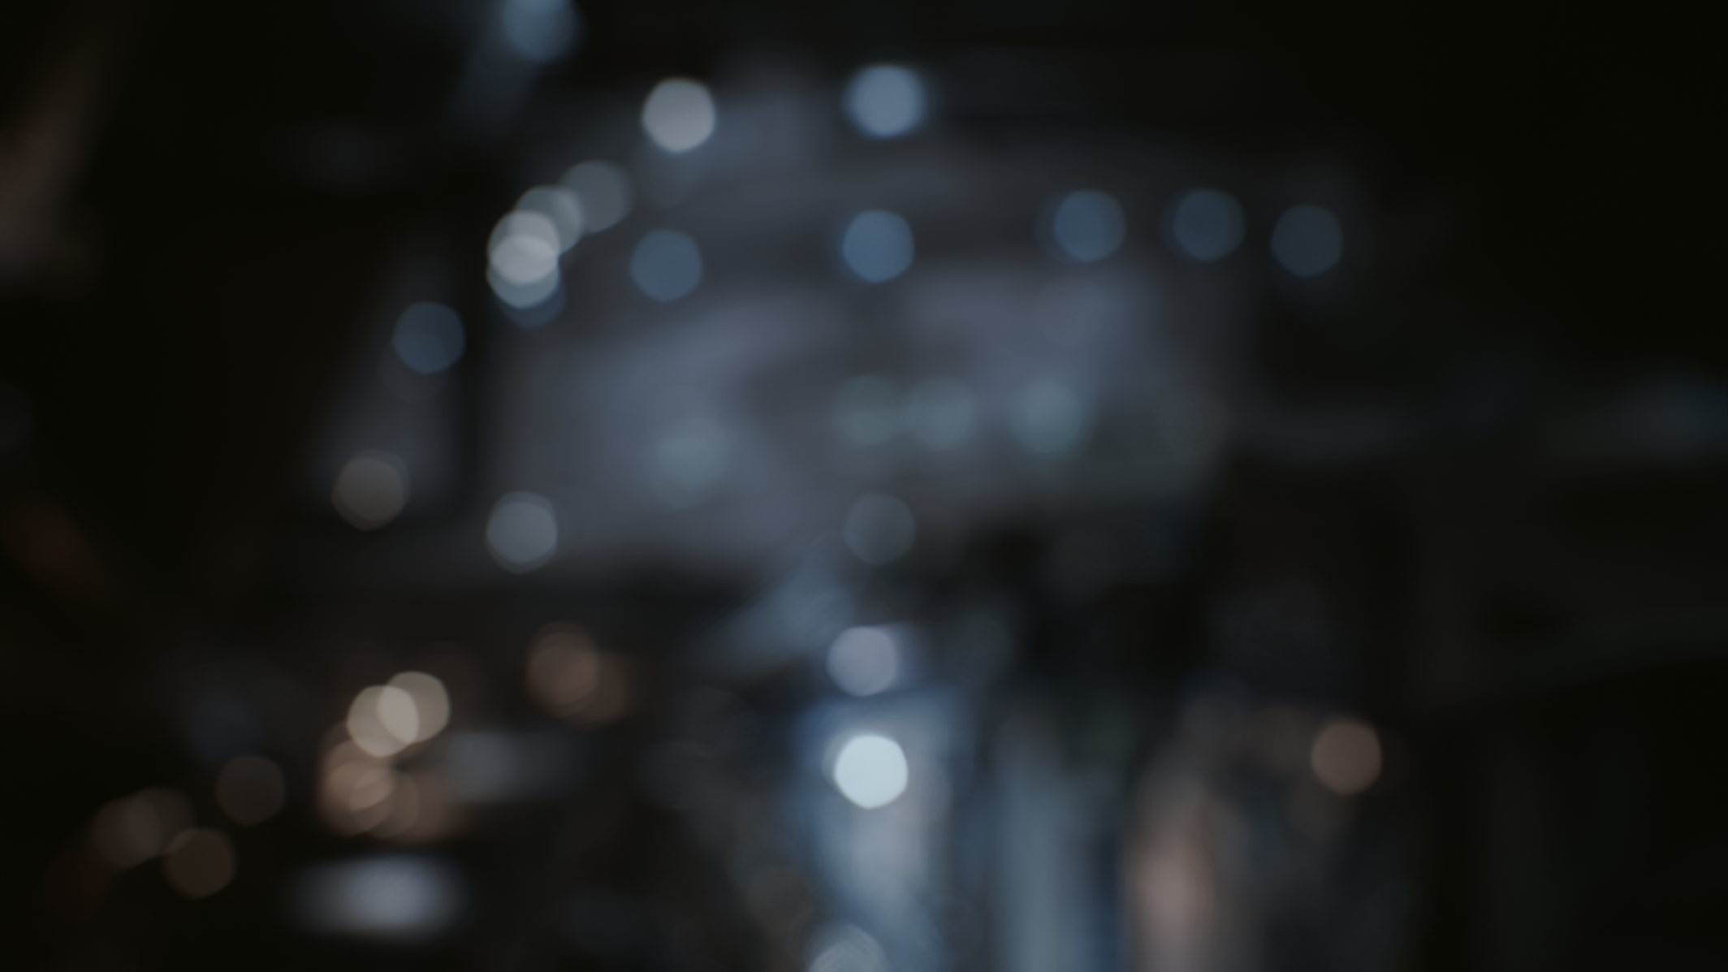
Hybrid Scattering
Cited from: “A LIFE OF A BOKEH” [Abadie 2018]

Slide 15

幾何光学によるボケ味
Notes:
収差、口径食によるボケ味表現。

Slide 16
光学エフェクトと実写の隔たり
実写のボケと何が異なるのか？
何が足りないのか？

Slide 17
ボケの大きさ
一般的なリアルタイム実装の被写界深度表現
  ボケの大きさを画面縦サイズの5～10%程度に制限
    レイヤー数の少ないScatter-as-Gather実装が主流
    多くのゲーム用途では充分なサイズ
実写のボケの大きさ
  画面の20～50%を超えるボケも生じる
    マクロ撮影や望遠のポートレート撮影を見ると判りやすい
  画面全体を占めるようなボケも生じ得る

Slide 18
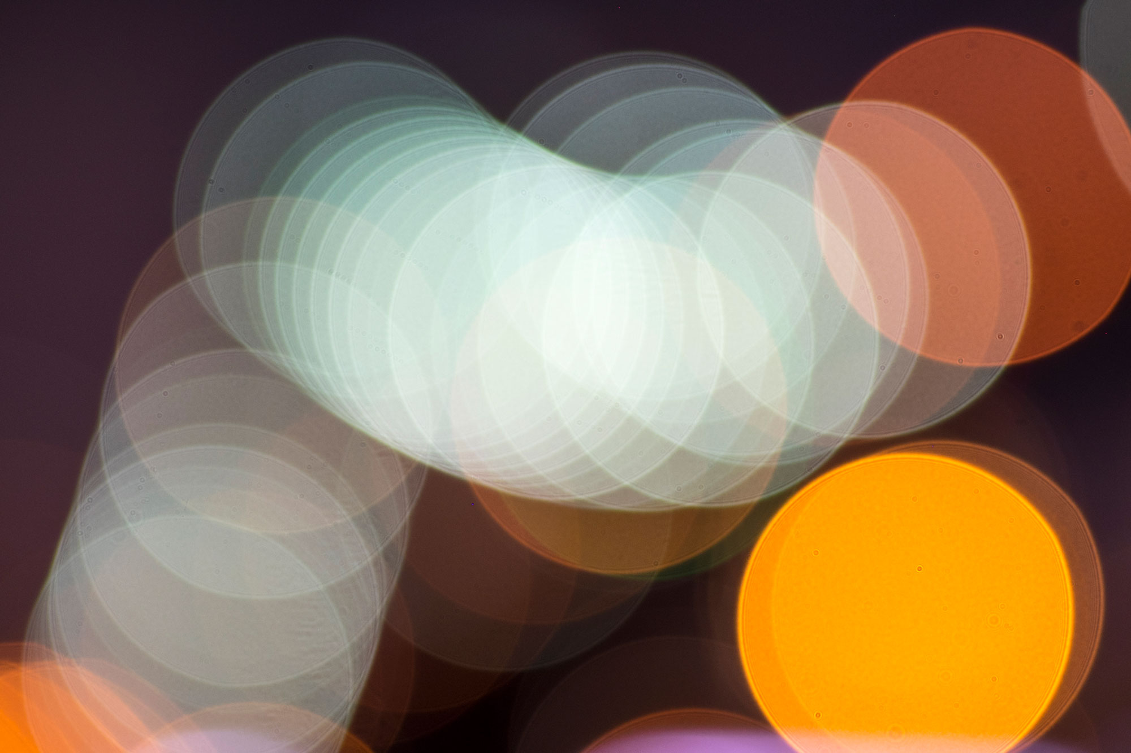
実写における巨大な玉ボケの例
Cited from: “Understanding Bokeh”
https://www.bhphotovideo.com/explora/photography/tips-and-solutions/understanding-bokeh

Slide 19
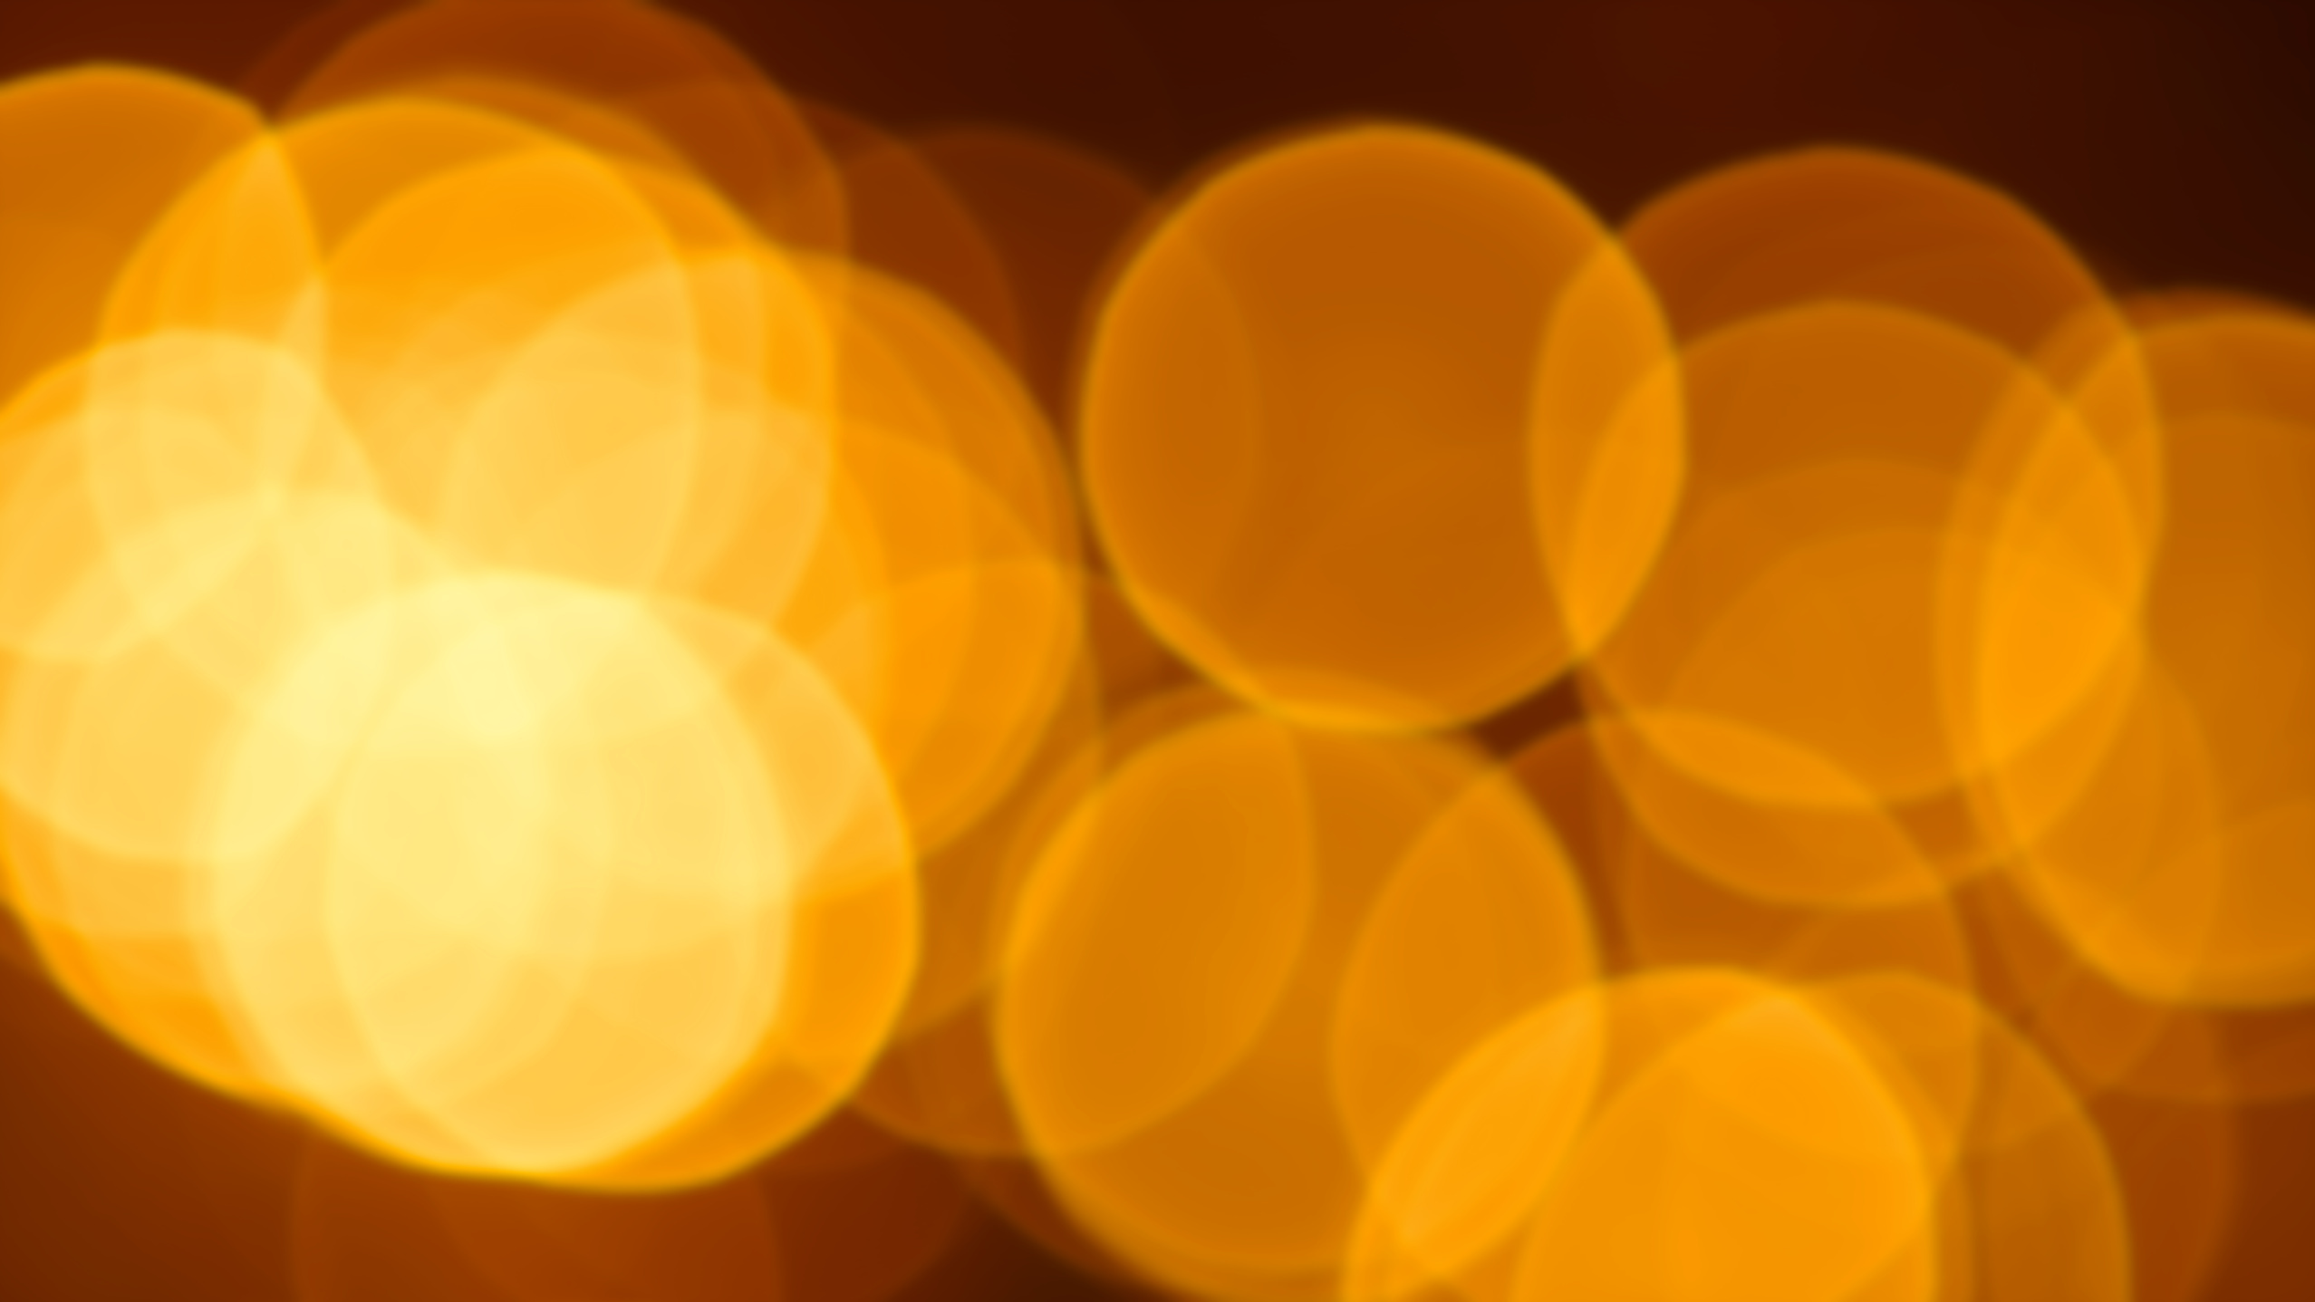
従来実装での巨大な玉ボケ
解像感とディティール表現の不足

Slide 20
ボケのディティール／複雑さ
リアルタイム実装の多くはボケ表現がシンプル
  ボケの内部に模様がない
    単色あるいは単調な濃淡
    簡易的な幾何光学収差によるボケ味
  大きなボケのエッジがはっきりしていない
    パフォーマンスのため低解像度にせざるを得ない
    ジャギーが目立つためブラーの追加が必須(特にエッジ部分)
      低解像度化に起因するジャギーを消すためにぼかして誤魔化すしかない

Slide 21
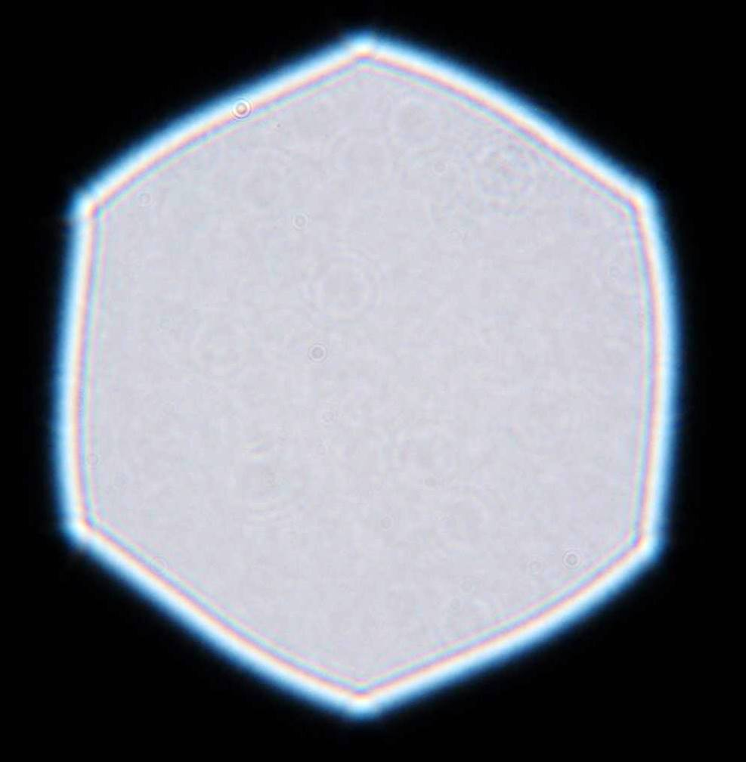
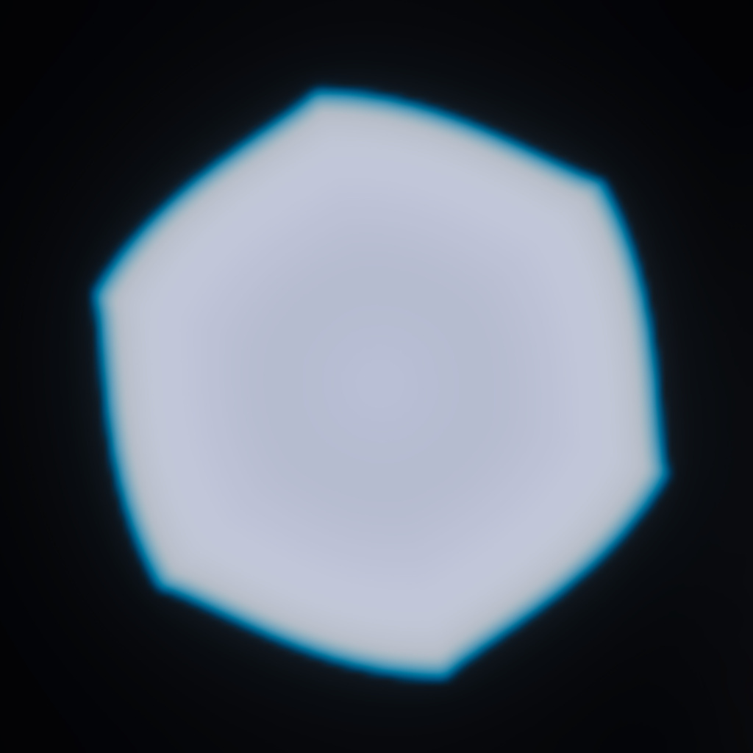
実写とのディティールの違い
Cited from: https://www.pentaxforums.com/forums/10-pentax-slr-lens-discussion/81530-lens-bokeh-research-help-3.html
幾何光学による従来のボケ味表現

Slide 22
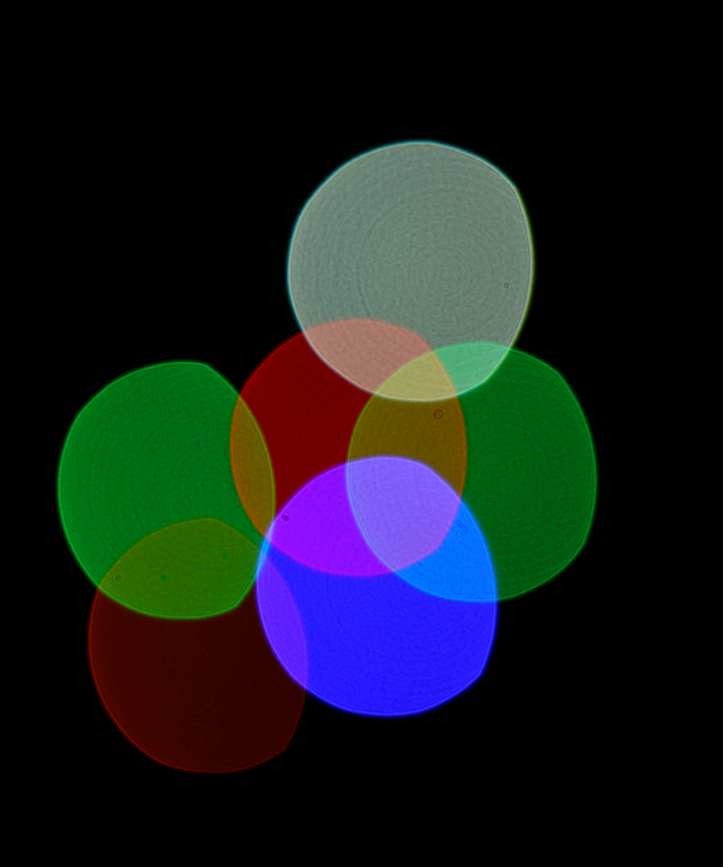
実写のボケのディティール
Cited from: https://www.pentaxforums.com/forums/10-pentax-slr-lens-discussion/81530-lens-bokeh-research-help-3.html

Slide 23
実写のボケの回折模様(主にエッジ部)
Cited from: https://www.pentaxforums.com/forums/10-pentax-slr-lens-discussion/81530-lens-bokeh-research-help-3.html

Slide 24
不均一なレンズ表面の模様
玉ねぎボケ(年輪ボケ)
  レンズ表面の加工痕など
Cited from: https://www.pentaxforums.com/forums/10-pentax-slr-lens-discussion/81530-lens-bokeh-research-help-3.html

Slide 25
より写実性の高いボケの表現へ

Slide 26
実写との違いが目立つ要因
主にエッジ部分に見える回折パターン
玉ねぎボケなどレンズ表面の模様
表現できるボケの大きさ
Cited from: https://www.pentaxforums.com/forums/10-pentax-slr-lens-discussion/81530-lens-bokeh-research-help-3.html

Slide 27
回折パターン

Slide 28
回折パターン
光の波としての性質による干渉模様
  開口絞りを通った光(電磁波)は必ず回り込んで広がる(回折)
  電磁波は波として干渉する
  センサー面に到達した光は干渉によって模様を作る
実装には波動光学を考慮する必要あり
  必ずしも厳密なシミュレーションが必須ではない

Slide 29
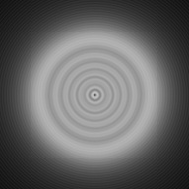
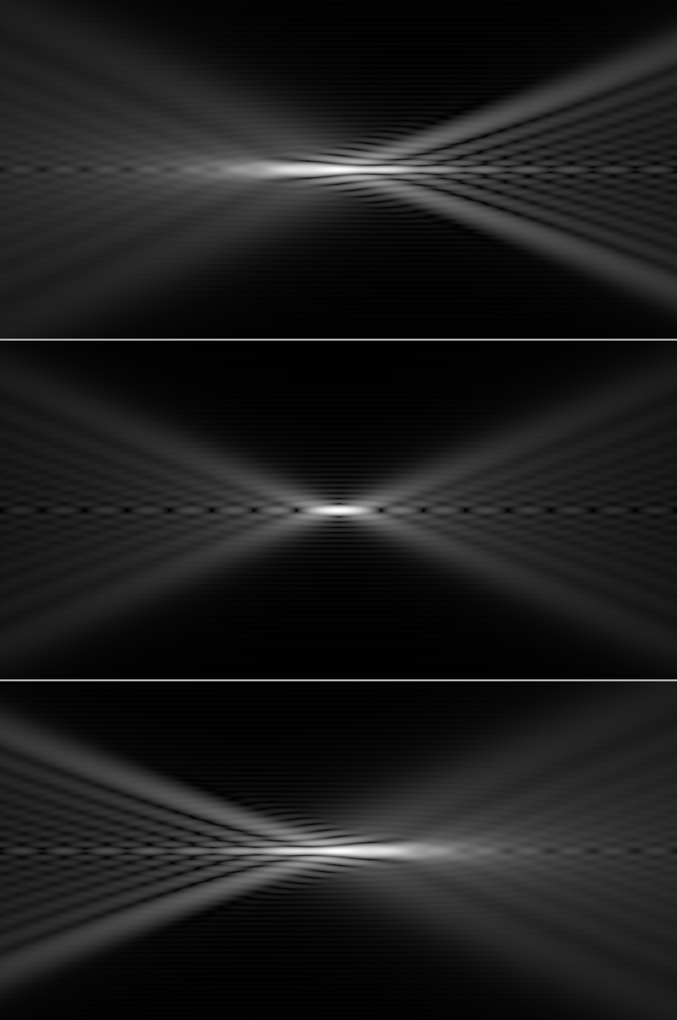
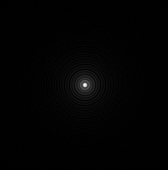
回折パターン
センサー面に到達した光は干渉によって模様を作る
  フォーカス部分ではエアリーディスクとエアリーパターン
    これがブルームやスターバースト(回折フレア)となる
  デフォーカス部分では主にボケのエッジに現れる回折縞
Cited From: Wikipedia, the free encyclopedia
https://en.wikipedia.org/wiki/File:Spherical-aberration-disk.jpg
https://en.wikipedia.org/wiki/File:Spherical-aberration-slice.jpg

Slide 30
回折パターンの実装

Slide 31
回折パターンの実装のヒントとして…
ボケ味の実装手法のおさらい
  [Kawase 2008, 2012, 2015]
  球面収差と軸上色収差の簡易シミュレーション

Slide 32
ボケ味に影響する特に重要な収差
単色収差(ザイデルの5収差)
  球面収差(Spherical Aberration: SA)
  コマ収差
  像面湾曲
  非点収差(レンズによる乱視)
  歪曲収差
色収差(Chromatic aberrations: CA)
  倍率色収差 (CA of Magnification)
  軸上色収差 (Axial / Longitudinal CA)

Slide 33
球面収差
平行な光線で発生する焦点距離のずれ
レンズ表面が球面(球面レンズ)であることに起因
  理想的な屈折面ではない
  製造コストが低いためよく使われる

Slide 34
球面収差の原理
それぞれの入射高に対応する焦点距離
光線の入射高
光軸からの垂直距離
光軸
近軸理論の焦点距離
光軸から遠い光線ほどレンズの近くで合焦する

Slide 35

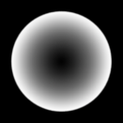

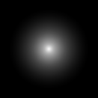
球面収差のボケ(一点に合焦しない)
光軸
スポットダイアグラム
最小錯乱円
Circle of
least confusion
(a.k.a. COLC)
前ボケ(鋭いエッジ)
後ボケ(柔らかいエッジ)

Slide 36
球面収差の影響
不完全なフォーカス
  一点にフォーカスしない
前ボケにハードエッジ
後ボケにソフトエッジ
球面レンズ

Slide 37
球面収差の補正
ダブレットレンズ
  凸レンズと凹レンズの2枚を貼り合わせたもの
  凹レンズの収差で凸レンズの収差を打ち消す
  完全な補正はできない
トリプレットレンズ
  ダブレットに更に1枚レンズを追加したもの
  完全では無いがかなり高度な補正が可能
非球面レンズ
  球面ではない理想的な屈折面をもつレンズ
  球面収差に関しては完全な補正が可能
  高価

Slide 38
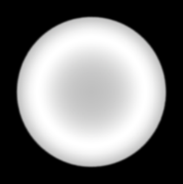
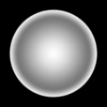

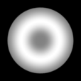
ダブレットレンズによる補正例
それぞれの入射高に対応する焦点距離
光軸
最小錯乱面
前ボケ
後ボケ

Slide 39
補正前後の比較
球面レンズ
ダブレットレンズ

Slide 40
縦収差図の一種
球面収差の様子を示すグラフ
収差曲線(縦収差曲線)とも
Y: 入射高
Y: 入射高
X: 収差(焦点距離のずれ)量
球面レンズ
ダブレットレンズ等

Slide 41
ボケ味に影響する特に重要な収差
単色収差(ザイデルの5収差)
  球面収差(Spherical Aberration: SA)
  コマ収差
  像面湾曲
  非点収差(レンズによる乱視)
  歪曲収差
色収差(Chromatic aberrations: CA)
  倍率色収差 (CA of Magnification)
  軸上色収差 (Axial / Longitudinal CA)

Slide 42
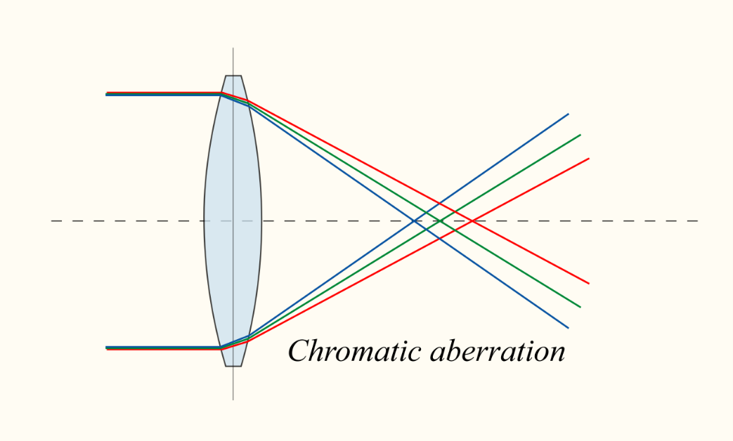
軸上色収差
光の波長(色)の違いで生じる収差の一種
波長によって屈折率が異なることに起因
Cited From: Wikipedia, the free encyclopedia
https://en.wikipedia.org/wiki/File:Chromatic_aberration_lens_diagram.svg

Slide 43
軸上色収差の原理
入射高
それぞれの波長の焦点距離

Slide 44
軸上色収差によるボケ
周辺光のみに着目したスポットダイアグラム
前ボケ
後ボケ

Slide 45
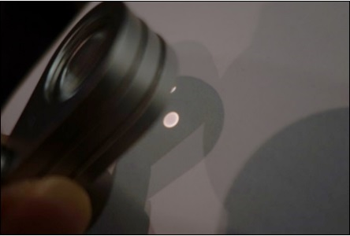
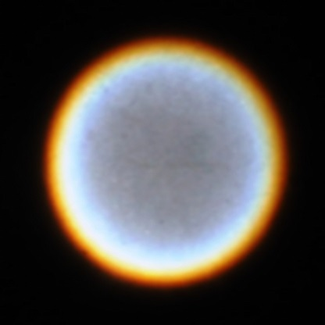
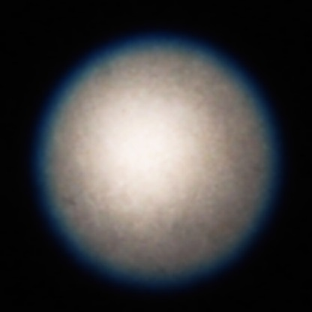
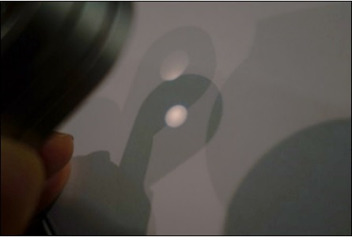
球面収差と軸上色収差による効果
前ボケに赤く鋭いエッジ
後ボケに青く柔らかいエッジ
フォーカス付近に特に強い効果
前ボケ
後ボケ
ルーペで実際に作ったボケ現象の写真

Slide 46
軸上色収差の補正
色消しレンズ
  ダブレットやトリプレットレンズによる補正
    分散性の異なる素材のレンズの組み合わせ
    複数の波長を同じ距離に合焦させることができる
    可視波長の全域を完全に補正することはできない

Slide 47
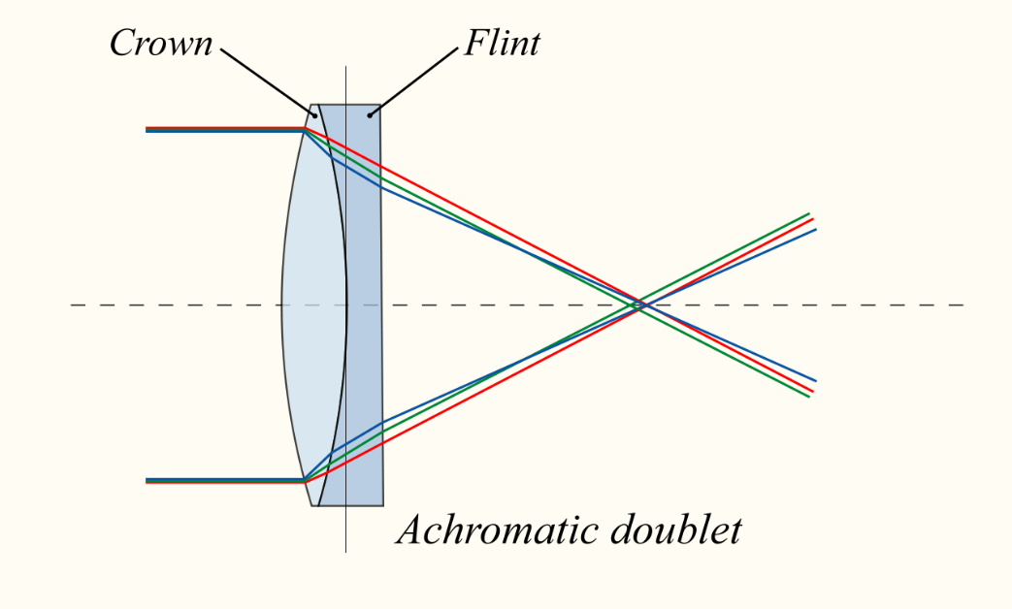
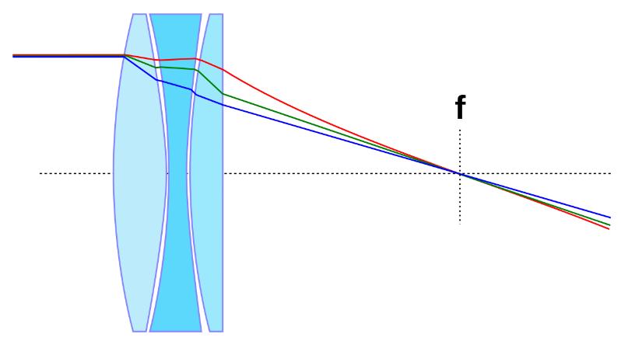
色消しレンズ
アクロマートレンズ
  ダブレットなど
  2波長を同じ距離に合焦できる
    例えば赤と青
アポクロマート(APO)レンズ
  トリプレットなど
  一般に3波長を同じ距離に合焦
    例えば赤、青、緑
Apochromatic triplet
Cited From: Wikipedia, the free encyclopedia
https://commons.wikimedia.org/wiki/File:Lens6b-en.svg
https://commons.wikimedia.org/wiki/File:Apochromat_2.svg

Slide 48
アクロマート(ダブレット)レンズの補正例
それぞれの波長の焦点距離
全ての波長を一点には合焦できない
  赤と青を一致させると他(緑など)は一致しない

Slide 49
アクロマート(ダブレット)レンズのボケ
周辺光のみに着目したスポットダイアグラム
前ボケ
後ボケ

Slide 50
補正前後の比較
軸上色収差
軸上色収差(残存色収差)
2次スペクトルとも呼ばれる

Slide 51
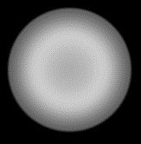

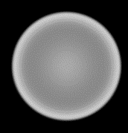
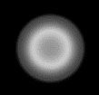

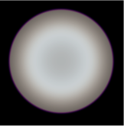

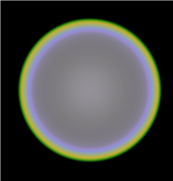
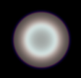

アクロマート(ダブレット)による補正
ダブレットは軸上色収差と同時に球面収差も補正
  それぞれの特性が組み合わさったボケになる
  残存球面収差
    ソフト／シャープエッジ
    中央の減衰／鋭いピーク
  残存軸上色収差
    同心円状の着色
  複雑な構造のボケ味
    残存収差がボケ味を創る
×
＝

Slide 52
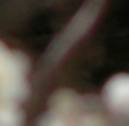
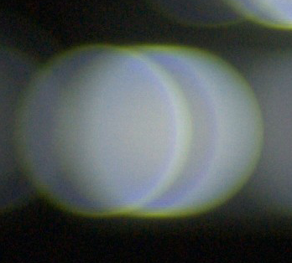


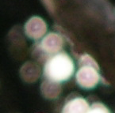


収差補正された典型的なボケ
アクロマート(ダブレット)補正
  典型的な残存収差
    前ボケに紫色のソフトエッジ
    後ボケに緑色のハードエッジ
  現在のレンズはもっと複雑な構成
    収差曲線の性質は現在も類似
実写の前ボケ
実写の後ボケ

Slide 53
縦収差図(球面収差の様子を示すグラフ)
Y: 入射高
Y: 入射高
X: 収差(焦点距離のずれ)量
球面レンズ
ダブレットレンズ等

Slide 54
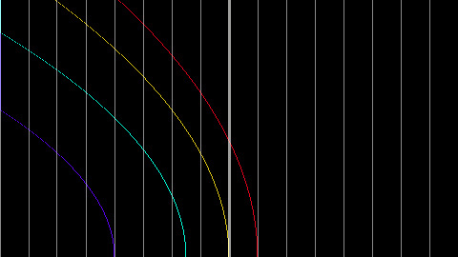
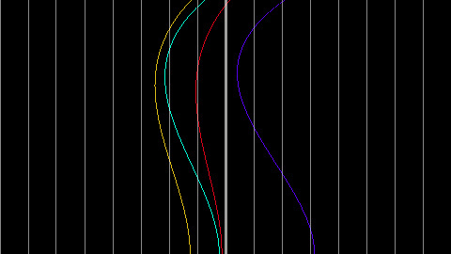
球面収差と軸上色収差の縦収差図
実際にはこれが波長(色)毎に連続的に無数に存在
  波長毎のズレが軸上色収差
Notes:
このグラフでは4波長だけを表示していますが、実際には無数に連続的に存在します。
このグラフの高さゼロの点での波長を引数とするフォーカス距離の変化をグラフにすると以下のようになります。
アクロマートやアポクロマートが複数の波長を同じ距離にフォーカスできる様子が判ります。
https://en.wikipedia.org/wiki/Superachromat
https://en.wikipedia.org/wiki/Superachromat#/media/File:Comparison_chromatic_focus_shift_plots.svg

Slide 55
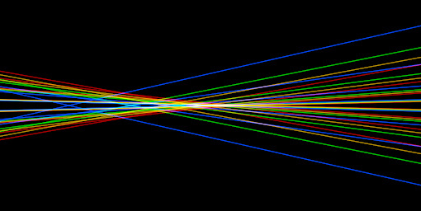
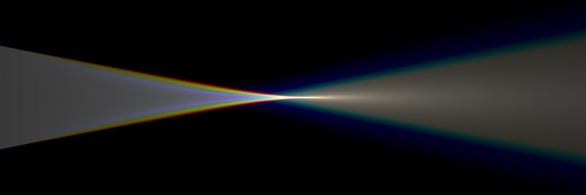
ボケ味のリアルタイム実装
光束マップの生成
  球面収差と軸上色収差を示す縦収差図から
  レンズを通った光束をトレースして光束マップを生成
  レンズを直接シミュレーションしても良い
球面収差および
軸上色収差の縦収差図
光線の軌跡をまとめて
光束マップを生成
(少ない波長と光線数)
光束マップ
(充分な波長と光線数を積分)

Slide 56
光束マップ(レンズを通った光の束)
実際のテクスチャは上側半分のみ

Slide 57
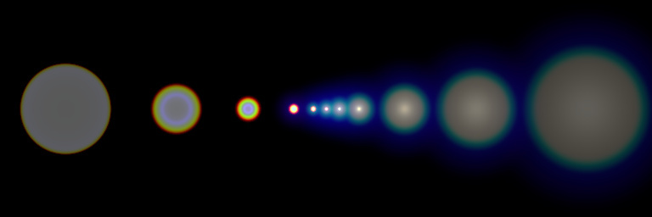
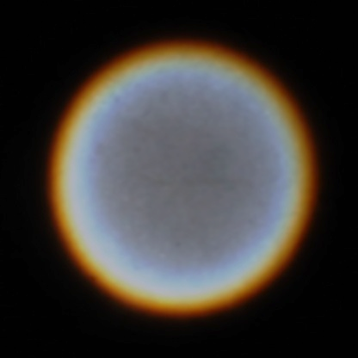
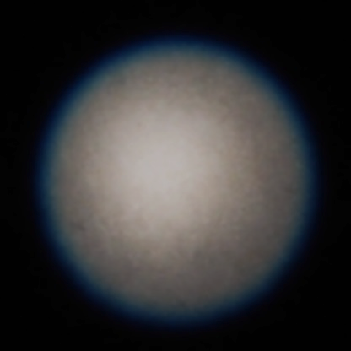
ボケ像の生成
V軸は入射高(光軸からの距離)に対応
  同じU座標上の色を光軸で回転させるとボケ像を生成できる
V方向: 入射高
光軸からの垂直距離
光束マップ
光軸
U方向: レンズからの垂直距離
前ボケ写真
前ボケ
フォーカス付近
後ボケ
後ボケ写真

Slide 58
補正なし球面レンズ
光束マップ
縦収差図
円形ボケ
前ボケ
フォーカス付近
後ボケ

Slide 59
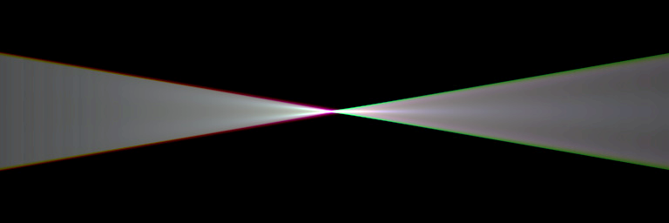
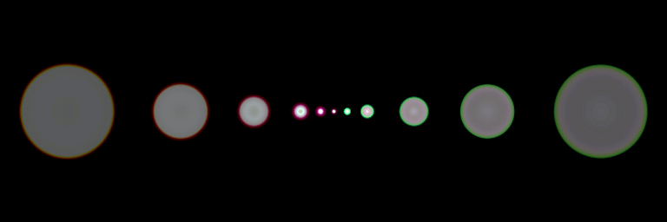
アクロマート(2色補正)タイプ
光束マップ
縦収差図
円形ボケ
前ボケ
フォーカス付近
後ボケ

Slide 60
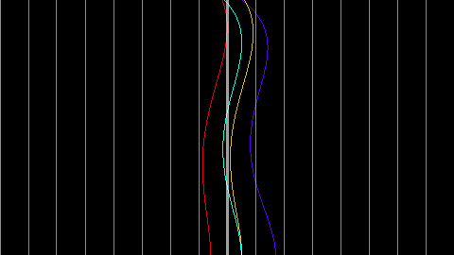
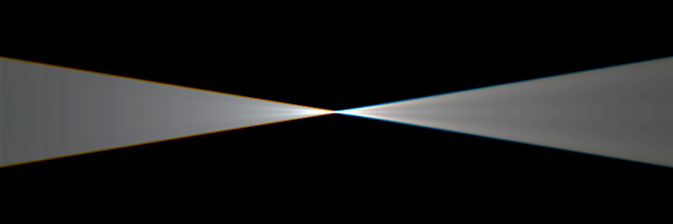
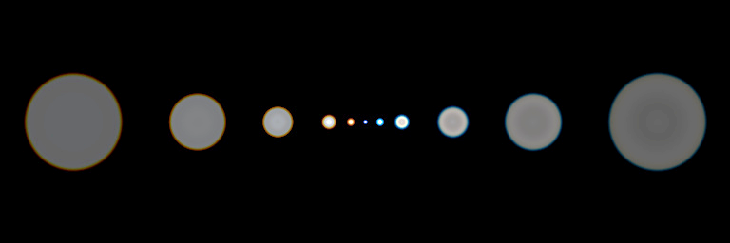
アポクロマート(3色補正)タイプ
光束マップ
縦収差図
円形ボケ
前ボケ
フォーカス付近
後ボケ

Slide 61
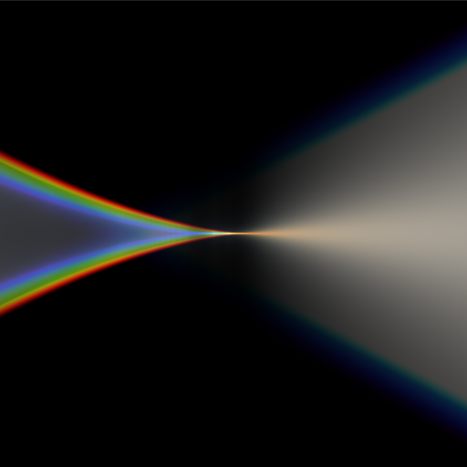
テクスチャに無駄な空間が多い

Slide 62
テクスチャに無駄な空間が多い
深度ごとに光束の最大拡がり幅で正規化

Slide 63






最適化のためテクスチャ空間を正規化
補正なし球面単レンズ
アクロマートレンズ
アポクロマートレンズ

Slide 64


任意の形状に歪ませながら回転
6角形に歪ませると6枚羽根絞りのボケ像
  光軸からの歪ませた距離(V座標)を格納したLUTを利用
    絞り羽根の微妙なカーブなども表現可能
V方向: 入射高
光軸からの垂直距離
U方向: レンズからの垂直距離
V座標を格納したテクスチャ

Slide 65

リアルタイムボケ味表現

Slide 66

リアルタイムボケ味表現
前ボケの着色
後ボケの着色

Slide 67
これを踏まえて回折パターンの実装へ…

Slide 68
これを踏まえて回折パターンの実装へ…
回折パターンの実装も同様の近似手法を利用できる？
  光束マップの代わりに下のような回折マップを生成
Cited From: Wikipedia, the free encyclopedia
https://en.wikipedia.org/wiki/File:Spherical-aberration-slice.jpg, https://en.wikipedia.org/wiki/File:Spherical-aberration-disk.jpg

Slide 69
回折パターンの生成手法(既存の手法)
波動光学
  フーリエ光学
    フラウンホーファー回折
    フレネル回折
    角スペクトル法
  波動方程式を利用

Slide 70
回折パターンの生成手法(既存の手法)
フーリエ光学
  フラウンホーファー回折
    離散フーリエ変換(Discrete Fourier Transform: DFT)を利用
      FFTを利用することで高速に生成できる
    フォーカス部での回折パターン近似のみ
      ボケ(デフォーカス部分)には利用できない
      事実上レンズフレアのスターバーストにしか利用できない

Slide 71
回折パターンの生成手法(既存の手法)
フーリエ光学
  フレネル回折
    分数次フーリエ変換(Fractional Fourier Transform: FrFT)を利用
    デフォーカス部分の回折パターン近似も可能
      ただし非常に負荷が高くあくまで近似
  角スペクトル法
    FFT2回で実行できる
    フレネル回折より遥かに高速かつ厳密解を得られる

Slide 72
回折パターンの生成手法(既存の手法)
波動方程式を利用
  マクスウェル方程式から導かれる微分方程式
  極めて厳密だが極めて負荷が高い
    厳密過ぎて逆に使いにくい
今回の用途ではどのような手法が向いている？

Slide 73

必要な回折パターンの要件(光軸方向の長さ)
光軸に沿ってどこまでのパターンが必要か？
  非常に大きなボケまで表現できる必要がある
この左右方向はどこまで必要か？
Cited From: Wikipedia, the free encyclopedia
https://en.wikipedia.org/wiki/File:Spherical-aberration-slice.jpg

Slide 74
必要な回折パターンの要件(光軸方向の長さ)
光軸に沿ってどこまでのパターンが必要か？
  非常に大きなボケまで表現できる必要がある
  内側は可視波長積分(後述)により模様がほぼ消えている
    単波長色ではより内側まで視認できるが現実的にはほぼ見えない
この左右方向はどこまで必要か？
Cited From: Wikipedia, the free encyclopedia
https://en.wikipedia.org/wiki/File:Spherical-aberration-slice.jpg
Notes:
ナトリウムランプのような特殊な光源を除いて単波長の光源は現実世界には殆ど無く、
また小さな輝点も実際にはある程度の大きさがあるケースが多いため、ボケの内側まで回折縞模様が見えることは現実にはほぼありません。

Slide 75


必要な回折パターンの要件(光軸方向の扱い)
光軸に沿ってどのようなパターンが必要か？
  フォーカス付近以外の模様はボケのサイズによらず同じ？
    ボケのエッジ側から見てほぼ相似のパターン
f/22, f/11, f/5.6の実写のボケ像の比較
Cited from: https://www.pentaxforums.com/forums/10-pentax-slr-lens-discussion/81530-lens-bokeh-research-help-3.html

Slide 76
必要な回折パターンの要件(光軸方向の扱い)
光軸に沿ってどのようなパターンが必要か？
  フォーカス付近以外の模様はボケのサイズによらず同じ？
    ボケのエッジ側から見てほぼ相似のパターン
ボケサイズが変わっても回折パターンは
エッジ側から見て同じ模様とみなせる
f/22, f/11, f/5.6の実写のボケ像の比較
Cited from: https://www.pentaxforums.com/forums/10-pentax-slr-lens-discussion/81530-lens-bokeh-research-help-3.html

Slide 77
必要な回折パターンの要件(光軸方向の扱い)
光軸に沿ってどのようなパターンが必要か？
  フォーカス付近以外の模様はボケのサイズによらず同じ
    ボケのエッジ側から見てほぼ相似のパターン
  回折パターンはエッジ付近だけで良い
    内側は実質的に単色で近似できる
  光軸方向にある程度必要
    フォーカス付近は特殊なため
f/22, f/11, f/5.6の実写のボケ像の比較
Cited from: https://www.pentaxforums.com/forums/10-pentax-slr-lens-discussion/81530-lens-bokeh-research-help-3.html

Slide 78


必要な回折パターンの要件(等方性)
光束マップ同様同心円(等方性)の近似とする
  光軸からの垂直(動径)方向は1次元情報だけ
    あくまで表現上の近似であり厳密さは重視しない
  本来は絞り形状に依存して異方性がある
    円形絞り以外は形状毎に2次元の回折の伝搬情報が必要
      図はフォーカス付近の円形開口と六角形開口の違い
      3次元テクスチャが必要
    フォーカス付近あるいは
    大きく歪んだ形状でなければ違いは目立たない
  絞り形状は光束マップ同様マッピングを歪ませる
    距離を歪ませたLUTで多角形等の絞り形状にマッピング
Cited from:
https://farbeinf.de/static_html/strange.html#tau

Slide 79
必要な回折パターンの要件(波面収差)
本来は球面収差(波面収差)も
含んだ波長毎の伝搬が必要
  右図のように収差で異なるため
  全波長域で連続的に異なる
  球面収差をもつ回折結果を積分
    リアルタイム実装は非現実的
⇒収差と回折は分離して実装
  収差は光束マップが担当
  回折マップは回折(干渉)縞のみ
球面収差(波面収差)を含まない回折と含む回折
Cited From: Wikipedia, the free encyclopedia
https://en.wikipedia.org/wiki/File:Spherical-aberration-slice.jpg

Slide 80


必要な回折パターンの要件(波面形状)
近軸光学的な近似とする
  本来、収差(波面収差)無い理想的なレンズの
  屈折面と波面は球面状に湾曲している(正弦条件を満たす)
  この球面波の伝搬を平面であるとみなす
    sin(θ)=θ, cos(θ)=1とみなせる「近軸」でのみ成り立つ条件
      θがほぼゼロの領域では下の図はどちらも同じとみなせる
θ

Slide 81
必要となる回折パターンの要件
以上のような近似や制限により
  回折マップをすべて同じパターンとみなして共通化
    縦横のスケールの違いだけで全て同じ形状として扱える
    光学パラメタ(絞りやフォーカスやズーム等)毎の再作成が不要
Cited From: Wikipedia, the free encyclopedia
https://en.wikipedia.org/wiki/File:Spherical-aberration-slice.jpg

Slide 82
回折テクスチャ空間の最適化
回折テクスチャ空間の最適化
  光束マップ同様の最適化
    無駄なテクスチャ空間を避けるため
  回折パターンの任意のスケーリングが必要
  回折は回り込むため幾何光学上のボケエッジよりも拡がる
    幾何光学上のボケサイズより多少外側まで必要
      ボケが小さいほど相対的には大きく拡がる
    波の伝搬は理論上は果てが無い
      実用的な範囲で切り出して正規化

Slide 83
以上を踏まえて回折マップの生成手法を検討
既存の手法は得たい情報に対してはオーバースペック
  より簡潔に必要な情報だけを生成したい
  そもそも等方性の近似のため厳密である意味がない
既存の簡単な近似関数はないか？
  シェーダでの実装に向いた近似関数は見つからず…
それらしい関数を作る(でっち上げる)ことに
  三角関数の恣意的な変形でそれらしくできそう？

Slide 84
光軸(深度)方向のテクスチャ座標の取り方
光束マップはセンサー空間に線形にマッピング
  深度値とボケサイズ(CoC: Circle of Confusion)にも線形
  実装上の都合が良い
回折マップはエッジ側から見た回折縞幅を基準に生成
  ただしこの回折縞の幅は深度とは線形関係ではない(後述)
    深度とは無関係に回折縞幅の対数空間で配分
    回折縞がCoCに対してどの程度のスケールか

Slide 85
回折パターンの関数近似
周期性の三角関数の周波数等をスケールして生成
  最外周は一般化が難しいため分離して連結
あまり効率的／高品質には近似できなかった…
  フォーカス付近やボケの中心付近は誤差が大きい
  改善の余地あり
    良さそうな近似があれば教えていただきたい

Slide 86

生成した疑似回折マップ
左方向が大きなボケ用、右方向がフォーカス付近
上方向がボケのエッジ方向、下方向がボケの中心方向
上下と左右は波面収差等を考慮しなければ鏡像

Slide 87
エイリアシング
エイリアシングによるモワレパターンが生じている
  三角関数(周期関数)を使っているため
  隣接テクセルとの差分がナイキスト周波数を超える領域

Slide 88

アンチエイリアシング
エイリアシングによるモワレパターンが生じている
  三角関数(周期関数)を使っているため
  隣接テクセルとの差分がナイキスト周波数を超える領域
    閾値を超える領域は平均値に移行させてエイリアスを除去

Slide 89

幾何光学的CoCエッジ
赤線の部分は幾何光学におけるCoC(ボケ)エッジ
  幾何CoCエッジからある程度外側がテクスチャ端
    テクスチャの端で滑らかにゼロまで減衰させる(波動的には誤り)
    この後の波長積分時に縮小が入る(後述)ため

Slide 90

生成した回折パターンの円形マッピング例
幾何CoCエッジを本来のボケサイズに一致させる
  フォーカス付近ほど余分に大きな面積の描画が必要

Slide 91

生成した回折パターンの円形マッピング例
シミュレーション結果(左)との比較
Cited From: Wikipedia, the free encyclopedia
https://en.wikipedia.org/wiki/File:Spherical-aberration-disk.jpg

Slide 92












Slide 93
ボケ中央とフォーカス付近はやや低品質
実用上は重要度が低く問題ない

Slide 94
ボケ中央とフォーカス付近はやや低品質
参考：幾何光学のCoCエッジ

Slide 95
可視光波長全域での積分が必要
生成した回折マップは単波長での照度
  可視光波長全域での積分が必要
  回折の伝搬は波長によらず全て同じパターン
    単波長結果のスケーリングだけであらゆる波長の回折を表現可能
参考:
  [Kawase 2019]

Slide 96
可視光波長全域で積分
CIEの等色関数で可視光波長全域を積分
  波長は実用上400～700nm程度で充分
    本実装ではY刺激値のバランスのため400～710nmを使用
  テクスチャを横方向にサンプル
    回折マップの横方向は波長のスケーリングに等しい
    2次元マッピング結果のエネルギー総量が等しくなるよう正規化
  等色関数で波長毎のXYZ刺激値に変換しながら積分
    CIE XYZ刺激値のまま(知覚可能な色を全て含む色域)で積分
積分結果を実際に適用する色域に変換

Slide 97
まず単波長での拡がり面積による正規化
回折マップの縦一列毎にエネルギー平均を1.0に
  必ずしも1である必要は無いがエネルギー総量を一定に

Slide 98
エネルギー正規化スケールの注意
本来は2次元に拡がっていることを考慮
  2次元にマッピングされる際の分布に注意
  例えばこの2色を円形にマッピングした場合
    元のテクスチャの照度平均はどちらも
      1/2 = 0.5

Slide 99
エネルギー正規化スケールの注意
本来は2次元に拡がっていることを考慮
  2次元にマッピングされる際の分布に注意
  例えばこの2色を円形にマッピングした場合
    元のテクスチャの照度平均はどちらも
      1/2 = 0.5
    円形マッピング結果の平均は異なる
      外側は内側の3倍の面積にマッピングされる

Slide 100
エネルギー正規化スケールの注意
本来は2次元に拡がっていることを考慮
  2次元にマッピングされる際の分布に注意
  例えばこの2色を円形にマッピングした場合
    元のテクスチャの照度平均はどちらも
      1/2 = 0.5
    円形マッピング結果の平均は異なる
      外側は内側の3倍の面積にマッピングされる
      (1x3+0)/4 = 0.75
      (0x3+1)/4 = 0.25
  中心からの距離に比例して面積が増加
    よってその分を考慮した加重平均結果での正規化が必要

Slide 101
単波長回折マップのエネルギー正規化
正規化前
  本実装では最大値が1.0

Slide 102

単波長回折マップのエネルギー正規化
正規化後
  縦方向の一列を2次元にマッピングした場合の平均値が1.0
    この図は約1/10に圧縮しているため平均0.1程度
    どこを輪切りに切り出してもエネルギー総量が同じ

Slide 103
波長によるスケーリングの考察

Slide 104


波長によるスケーリングの考察
回折パターンのスケールに関する前提として…
  フォーカス部分のエアリーディスクの大きさ
    ※幾何光学上のCoC(ボケ径)はゼロ
エアリーディスク径d
エアリーディスク半径
Cited From: Wikipedia, the free encyclopedia
https://en.wikipedia.org/wiki/File:Airy-pattern.svg
Cited From: Wikipedia, the free encyclopedia
https://en.wikipedia.org/wiki/File:Spherical-aberration-slice.jpg

Slide 105

波長によるスケーリングの考察
回折パターンのスケールに関する前提として…
  フォーカス部分のエアリーディスクの大きさ
    ※幾何光学上のCoC(ボケ径)はゼロ
    d : エアリーディスクの直径
    λ : 光(電磁波)の波長
    n : 像側を満たす媒質の相対屈折率
      通常は1.0で固定値
    Fe : 実効F値
    波長(λ)と実効F値(Fe)に比例
$$d=\frac{2・1.2196λFe}{n}$$
$$≒2.44λFe$$
d
Cited From: Wikipedia, the free encyclopedia
https://en.wikipedia.org/wiki/File:Spherical-aberration-slice.jpg

Slide 106

波長によるスケーリングの考察
回折パターンのスケール
  エアリーディスク同様波長(λ)と実効F値(Fe)に比例
  ここで実効F値 Fe＝V / D＝x / y
    V : 後側主面(屈折面)からセンサーまでの垂直距離
    D : 開口絞り有効径(絞りの直径)
f
V
y
x
θ
θ
D
V
L
V
[Kawase 2010]
Cited From: Wikipedia, the free encyclopedia
https://en.wikipedia.org/wiki/File:Spherical-aberration-slice.jpg

Slide 107

波長によるスケーリングの考察
FYI, 顕微鏡等で使用される開口数(NA)との関係
  NA(あるいはN.A.): Numerical Aperture
NA$=n sin\left(θ\right)=\frac{1}{2Fe}$
f
V
y
x
θ
θ
D
V
L
V
[Kawase 2010]
Cited From: Wikipedia, the free encyclopedia
https://en.wikipedia.org/wiki/File:Spherical-aberration-slice.jpg

Slide 108
波長によるスケーリングの考察
近軸的な近似(前述)により回折模様は全て同じパターン
  右下図の縦横のスケールが異なるのみ
  縦横のスケールは波長(λ)と実効F値(Fe)のみで決まる
    正確には横(光軸)方向のスケールは実効F値の2乗に比例する(後述)
f
V
y
x
θ
θ
D
V
L
V
[Kawase 2010]
Cited From: Wikipedia, the free encyclopedia
https://en.wikipedia.org/wiki/File:Spherical-aberration-slice.jpg

Slide 109

フォーカス部分の波長スケーリング
フォーカス部分なら中心を原点にスケールすれば良い
  幾何光学上のCoC(ボケ径)はゼロであることに注意
    あくまで波動光学の回折によって広がった結果
    レンズフレアのスターバーストが該当
  ではデフォーカス(フォーカス以外の)部分はどうすべき？
中心を原点としてスケールしながら積分した結果
Cited From: Wikipedia, the free encyclopedia
https://en.wikipedia.org/wiki/File:Airy_disk_D65.png
Cited From: Wikipedia, the free encyclopedia
https://en.wikipedia.org/wiki/File:Spherical-aberration-slice.jpg

Slide 110
デフォーカス部分の波長スケーリングの考察
仮に中心を原点としてスケーリングすると…
仮にこの2倍の波長色の回折パターンは…
Cited From: Wikipedia, the free encyclopedia
https://en.wikipedia.org/wiki/File:Spherical-aberration-slice.jpg, https://en.wikipedia.org/wiki/File:Spherical-aberration-disk.jpg

Slide 111
デフォーカス部分の波長スケーリングの考察
仮に中心を原点としてスケーリングすると…
Cited From: Wikipedia, the free encyclopedia
https://en.wikipedia.org/wiki/File:Spherical-aberration-slice.jpg, https://en.wikipedia.org/wiki/File:Spherical-aberration-disk.jpg

Slide 112
デフォーカス部分の波長スケーリングの考察
仮に中心を原点としてスケーリングすると…
Cited From: Wikipedia, the free encyclopedia
https://en.wikipedia.org/wiki/File:Spherical-aberration-slice.jpg, https://en.wikipedia.org/wiki/File:Spherical-aberration-disk.jpg

Slide 113
デフォーカス部分の波長スケーリングの考察
仮に中心を原点としてスケーリングすると…
  CoCが倍のサイズになる
Cited From: Wikipedia, the free encyclopedia
https://en.wikipedia.org/wiki/File:Spherical-aberration-slice.jpg, https://en.wikipedia.org/wiki/File:Spherical-aberration-disk.jpg

Slide 114
デフォーカス部分の波長スケーリングの考察
仮に中心を原点としてスケーリングすると…
  CoCが倍のサイズになる
  全てのボケが2倍に？
    これは明らかに間違い
Cited From: Wikipedia, the free encyclopedia
https://en.wikipedia.org/wiki/File:Spherical-aberration-slice.jpg, https://en.wikipedia.org/wiki/File:Spherical-aberration-disk.jpg

Slide 115
デフォーカス部分の波長スケーリングの考察
回折・干渉模様は
波長で全体がスケーリング
よって実際の波は
波長が伸びると…
この2倍の波長色の回折パターンは…
Cited From: Wikipedia, the free encyclopedia
https://en.wikipedia.org/wiki/File:Spherical-aberration-slice.jpg, https://en.wikipedia.org/wiki/File:Spherical-aberration-disk.jpg

Slide 116
デフォーカス部分の波長スケーリングの考察
回折・干渉模様は
波長で全体がスケーリング
よって実際の波は
波長が伸びると…
  こうなるはず(2倍のケース)
Cited From: Wikipedia, the free encyclopedia
https://en.wikipedia.org/wiki/File:Spherical-aberration-slice.jpg, https://en.wikipedia.org/wiki/File:Spherical-aberration-disk.jpg

Slide 117

デフォーカス部分の波長スケーリングの考察
回折・干渉模様は
波長で全体がスケーリング
よって実際の波は
波長が伸びると…
  こうなるはず(2倍のケース)
Cited From: Wikipedia, the free encyclopedia
https://en.wikipedia.org/wiki/File:Spherical-aberration-slice.jpg, https://en.wikipedia.org/wiki/File:Spherical-aberration-disk.jpg

Slide 118
デフォーカス部分の波長スケーリングの考察
回折・干渉模様は
波長で全体がスケーリング
よって実際の波は
波長が伸びると…
  幾何光学上のCoCは一定
  波動光学部分のみ異なる
    回折のスケールのみの違い
Cited From: Wikipedia, the free encyclopedia
https://en.wikipedia.org/wiki/File:Spherical-aberration-slice.jpg, https://en.wikipedia.org/wiki/File:Spherical-aberration-disk.jpg

Slide 119
デフォーカス部分の波長スケーリングの考察
スケーリング原点は…
  幾何光学上のCoCエッジ
  ※ただしCoCが充分に
  大きい場合の近似
  ※フォーカス(CoC=0)では
  必然的に中心が原点
    よって矛盾はない
Cited From: Wikipedia, the free encyclopedia
https://en.wikipedia.org/wiki/File:Spherical-aberration-slice.jpg, https://en.wikipedia.org/wiki/File:Spherical-aberration-disk.jpg

Slide 120
エネルギー正規化スケールの注意
波長だけが変化しても幾何CoCエッジは変化しない
  幾何光学的なボケの面積は変化しない
    回折の影響のみの変化
  波長では広がらない
    面積は波長の2乗ではない
    2乗で減衰してはならない
Cited From: Wikipedia, the free encyclopedia
https://en.wikipedia.org/wiki/File:Spherical-aberration-slice.jpg, https://en.wikipedia.org/wiki/File:Spherical-aberration-disk.jpg

Slide 121
波長スケーリングの注意
エッジ側からみた回折縞の幅と波長の関係
Cited From: Wikipedia, the free encyclopedia
https://en.wikipedia.org/wiki/File:Spherical-aberration-slice.jpg, https://en.wikipedia.org/wiki/File:Spherical-aberration-disk.jpg

Slide 122
波長スケーリングの注意
エッジ側からみた回折縞の幅と波長の関係
  波長に線形に比例しない
Cited From: Wikipedia, the free encyclopedia
https://en.wikipedia.org/wiki/File:Spherical-aberration-slice.jpg, https://en.wikipedia.org/wiki/File:Spherical-aberration-disk.jpg

Slide 123
波長スケーリングの注意
エッジ側からみた回折縞の幅と波長の関係
  波長に線形に比例しない
  大域的には0.5乗に比例
    後ほど考察
Cited From: Wikipedia, the free encyclopedia
https://en.wikipedia.org/wiki/File:Spherical-aberration-slice.jpg, https://en.wikipedia.org/wiki/File:Spherical-aberration-disk.jpg

Slide 124

以上を踏まえて波長をスケーリング
波長スケーリングは回折マップを横(左)方向に参照
  回折マップの左方向は波長の縮小に等しい
  回折縞の幅が基準なのでスケーリングは波長比の0.5乗

Slide 125

以上を踏まえて波長をスケーリング
波長スケーリングは回折マップを横(左)方向に参照
  赤(波長630nm)の例
  710nmを基準とするため(630/710)^{0.5}の縮小位置を取得

Slide 126
以上を踏まえて波長をスケーリング
波長スケーリングは回折マップを横(左)方向に参照
  赤(波長630nm)の例
  710nmを基準とするため(630/710)^{0.5}の縮小位置を取得

Slide 127
以上を踏まえて波長をスケーリング
波長スケーリングは回折マップを横(左)方向に参照
  スケーリングによる過不足部分は最終的に破棄される

Slide 128

以上を踏まえて波長をスケーリング
波長スケーリングは回折マップを横(左)方向に参照
  さらに幾何CoCエッジの位置を合わせるために縦に縮小
    縦縮小による面積変化(縮小率の2乗の逆数で照度増加)を考慮
      横方向はどこを切り出しても既にエネルギー総量が一定のため補正不要

Slide 129
波長555nmのスケーリング例
波長スケーリングは回折マップを横(左)方向に参照
  緑(ここでは波長555nm)の例
  710nmを基準とするため(555/710)^{0.5}の縮小位置を取得

Slide 130
波長555nmのスケーリング例
波長スケーリングは回折マップを横(左)方向に参照
  緑(ここでは波長555nm)の例
  710nmを基準とするため(555/710)^{0.5}の縮小位置を取得

Slide 131
波長555nmのスケーリング例
波長スケーリングは回折マップを横(左)方向に参照
  スケーリングによる過不足部分は最終的に破棄される

Slide 132

波長555nmのスケーリング例
波長スケーリングは回折マップを横(左)方向に参照
  さらに幾何CoCエッジの位置を合わせるために縦に縮小
    縦縮小による面積変化(縮小率の2乗の逆数で照度増加)を考慮
      横方向はどこを切り出しても既にエネルギー総量が一定のため補正不要

Slide 133
波長480nmのスケーリング例
波長スケーリングは回折マップを横(左)方向に参照
  青(ここでは波長480nm)の例
  710nmを基準とするため(480/710)^{0.5}の縮小位置を取得

Slide 134
波長480nmのスケーリング例
波長スケーリングは回折マップを横(左)方向に参照
  青(ここでは波長480nm)の例
  710nmを基準とするため(480/710)^{0.5}の縮小位置を取得

Slide 135
波長480nmのスケーリング例
波長スケーリングは回折マップを横(左)方向に参照
  スケーリングによる過不足部分は最終的に破棄される

Slide 136

波長480nmのスケーリング例
波長スケーリングは回折マップを横(左)方向に参照
  さらに幾何CoCエッジの位置を合わせるために縦に縮小
    縦縮小による面積変化(縮小率の2乗の逆数で照度増加)を考慮
      横方向はどこを切り出しても既にエネルギー総量が一定のため補正不要

Slide 137

655nmのスケーリング結果
これを可視波長全域で積分
  どの波長でも幾何CoCエッジが一致していることに注意
  655nm
    ※ここではsRGBに変換し明るさも調整(実際にはXYZのまま積分)

Slide 138
630nmのスケーリング結果
これを可視波長全域で積分
  どの波長でも幾何CoCエッジが一致していることに注意
  630nm
    ※ここではsRGBに変換し明るさも調整(実際にはXYZのまま積分)

Slide 139

605nmのスケーリング結果
これを可視波長全域で積分
  どの波長でも幾何CoCエッジが一致していることに注意
  605nm
    ※ここではsRGBに変換し明るさも調整(実際にはXYZのまま積分)

Slide 140

580nmのスケーリング結果
これを可視波長全域で積分
  どの波長でも幾何CoCエッジが一致していることに注意
  580nm
    ※ここではsRGBに変換し明るさも調整(実際にはXYZのまま積分)

Slide 141
555nmのスケーリング結果
これを可視波長全域で積分
  どの波長でも幾何CoCエッジが一致していることに注意
  555nm
    ※ここではsRGBに変換し明るさも調整(実際にはXYZのまま積分)

Slide 142

530nmのスケーリング結果
これを可視波長全域で積分
  どの波長でも幾何CoCエッジが一致していることに注意
  530nm
    ※ここではsRGBに変換し明るさも調整(実際にはXYZのまま積分)

Slide 143

505nmのスケーリング結果
これを可視波長全域で積分
  どの波長でも幾何CoCエッジが一致していることに注意
  505nm
    ※ここではsRGBに変換し明るさも調整(実際にはXYZのまま積分)

Slide 144
480nmのスケーリング結果
これを可視波長全域で積分
  どの波長でも幾何CoCエッジが一致していることに注意
  480nm
    ※ここではsRGBに変換し明るさも調整(実際にはXYZのまま積分)

Slide 145

455nmのスケーリング結果
これを可視波長全域で積分
  どの波長でも幾何CoCエッジが一致していることに注意
  455nm
    ※ここではsRGBに変換し明るさも調整(実際にはXYZのまま積分)

Slide 146

可視光波長全域で積分した回折マップ
積分結果のXYZ刺激値を目的の色域に変換
  ここではsRGB
  この図は最大が1.0程度になるよう正規化して表示
  ※フォーカス付近はおそらく誤差が大きい

Slide 147

可視光波長全域で積分した回折マップ
最終的に左側はマップ外サンプルのため破棄
  波長を縮めるため左方向にサンプリングを進めたため

Slide 148

可視光波長全域で積分した回折マップ
最終的に左側はマップ外サンプルのため破棄
  波長を縮めるため左方向にサンプリングを進めたため
    内容は実質的に(400/710)^{0.5}のスケール範囲に縮んでいる
    ちょうど対象波長のスケール分が破棄される

Slide 149
可視光波長全域で積分した回折マップ
最終的に左側はマップ外サンプルのため破棄
  波長を縮めるため左方向にサンプリングを進めたため
    内容は実質的に(400/710)^{0.5}のスケール範囲に縮んでいる
  ※GPUリソースとしては同じサイズのため実際はこの状態

Slide 150
白色への正規化
色に偏りがある…
  XYZの白色点の違いなどに起因
縦一列毎にRGB合計が白になるように再度正規化
  縦一列を絞り形状にマッピングした総計を白にするため

Slide 151
白色への正規化時の注意
2次元にマッピングされることを考慮
  ボケにマッピングされる際の色分布に注意
  例えばこの2色を円形にマッピングした場合
    元のテクスチャの輝度平均はどちらも
      ((1,0,1)+(0,1,0))/2 = (0.5, 0.5, 0.5)

Slide 152
白色への正規化時の注意
2次元にマッピングされることを考慮
  ボケにマッピングされる際の色分布に注意
  例えばこの2色を円形にマッピングした場合
    元のテクスチャの輝度平均はどちらも
      ((1,0,1)+(0,1,0))/2 = (0.5, 0.5, 0.5)
    円形マッピング結果の平均色は異なる
      外側は内側の3倍の面積にマッピングされる

Slide 153
白色への正規化時の注意
2次元にマッピングされることを考慮
  ボケにマッピングされる際の色分布に注意
  例えばこの2色を円形にマッピングした場合
    元のテクスチャの輝度平均はどちらも
      ((1,0,1)+(0,1,0))/2 = (0.5, 0.5, 0.5)
    円形マッピング結果の平均色は異なる
      外側は内側の3倍の面積にマッピングされる
      ((1,0,1)x3+(0,1,0))/4 = (0.75, 0.25, 0.75)
      ((0,1,0)x3+(1,0,1))/4 = (0.25, 0.75, 0.25)
  中心からの距離に比例して面積が増加
    よってその分を考慮した加重平均結果での正規化が必要

Slide 154
白色への正規化
縦一列毎にRGB合計が白になるように正規化…

Slide 155

白色への正規化
この図では結果を1/10程度に圧縮してsRGBで表示
  実際には浮動小数点で白を平均とするためもっと明るい

Slide 156
回折マップの完成
※フォーカス付近はおそらく誤差が大きい
  ほぼ可視化されない領域なので実用上は問題はない

Slide 157
ボケにマッピング
完成した回折マップをボケにマッピング
  光軸方向(=深度方向)のU座標をどう求めるか？
  回折縞幅を基準に生成した回折マップ
    適切なスケールでマッピングする必要がある
V方向: ボケの動径方向
U方向: 焦点深度やCoC(ボケサイズ)による回折パターンのスケール方向

Slide 158
回折スケールの考察(疑問編)

Slide 159

回折スケールの考察(疑問1)
一画面内で深度(CoC:ボケサイズ)だけが異なる場合
  エッジ側から見た回折縞の物理的な幅が変化
Cited From: Wikipedia, the free encyclopedia
https://en.wikipedia.org/wiki/File:Spherical-aberration-disk.jpg, https://en.wikipedia.org/wiki/File:Spherical-aberration-slice.jpg

Slide 160
回折スケールの考察(疑問1)
一画面内で深度(CoC:ボケサイズ)だけが異なる場合
  エッジ側から見た回折縞の物理的な幅が変化
    ただし縞の幅はCoCに対して線形までは変化していない
    では実際にはCoCがn倍になれば回折縞は何倍になるか？
Cited From: Wikipedia, the free encyclopedia
https://en.wikipedia.org/wiki/File:Spherical-aberration-disk.jpg, https://en.wikipedia.org/wiki/File:Spherical-aberration-slice.jpg

Slide 161
回折スケールの考察(疑問2)
同一の深度(CoC)で波長だけが変化した場合(色変化)
  エッジ側から見た回折縞の物理的な幅が変化
Cited From: Wikipedia, the free encyclopedia
https://en.wikipedia.org/wiki/File:Spherical-aberration-disk.jpg, https://en.wikipedia.org/wiki/File:Spherical-aberration-slice.jpg

Slide 162
回折スケールの考察(疑問2)
同一の深度(CoC)で波長だけが変化した場合(色変化)
  エッジ側から見た回折縞の物理的な幅が変化
    ただし波長に線形までは変化していない
      波長は伝搬全体の等方性スケールなので
      波長に線形比例ならフォーカスからの距離にも線形比例のはず(実際は違う)
    では実際には波長がn倍になれば回折縞は何倍になるか？
Cited From: Wikipedia, the free encyclopedia
https://en.wikipedia.org/wiki/File:Spherical-aberration-disk.jpg, https://en.wikipedia.org/wiki/File:Spherical-aberration-slice.jpg

Slide 163

回折スケールの考察(事前知識)
近軸近似により回折パターンは常に同じ(前述)
  下図は実効F値Fe=1とFe=2の状態を比較したもの
  縦(動径方向)のスケールはFeに比例、横(光軸)方向はFe²に比例
    Feを2倍(絞り径半分)に絞ることで縦が2倍になったため、横は4倍になる
      Fe=x/yにより
Fe=1
y
x
$$Fe=x/y$$
※画像の都合でFe=1の方が短いが 実際には左右方向にずっと続く
Fe=2
Cited From: Wikipedia, the free encyclopedia
https://en.wikipedia.org/wiki/File:Spherical-aberration-slice.jpg

Slide 164
回折スケールの考察(疑問3)
同じボケのサイズで実効F値(Fe)のみが異なる場合
  絞りが変化しても深度等の違いで同じCoCとなるケース
Cited From: Wikipedia, the free encyclopedia
https://en.wikipedia.org/wiki/File:Spherical-aberration-disk.jpg, https://en.wikipedia.org/wiki/File:Spherical-aberration-slice.jpg

Slide 165
回折スケールの考察(疑問3)
同じボケのサイズで実効F値(Fe)のみが異なる場合
  絞りが変化しても深度等の違いで同じCoCとなるケース
  エッジ側から見た回折縞の物理的な幅が変化
    ただしFe値に線形までは変化していない
    では実際にはFeがn倍になれば回折縞は何倍になるか？
Cited From: Wikipedia, the free encyclopedia
https://en.wikipedia.org/wiki/File:Spherical-aberration-disk.jpg, https://en.wikipedia.org/wiki/File:Spherical-aberration-slice.jpg

Slide 166
回折スケールの考察(事前知識)
他の光学パラメタを変えずに絞りのみ変更した場合
  ボケサイズ(CoC)は絞り径に比例して変化(これは必然)
  エッジ部分に見える回折縞の幅は一定
    ※画面内の異なる深度のボケ間では異なる
f/22, f/11, f/5.6の実写のボケ像の比較
Cited from: https://www.pentaxforums.com/forums/10-pentax-slr-lens-discussion/81530-lens-bokeh-research-help-3.html
Notes:
エッジ側からの回折縞は、模様がほぼ同じであるのはもちろん、その幅も一致していることが判ります。
要は、同じ深度のボケのエッジ側からの回折縞のスケールは、絞りを変えても変化していないということです。

Slide 167
回折スケールの考察(事前知識)
他の光学パラメタを変えずに絞りのみ変更した場合
  ボケサイズ(CoC)は絞り径に比例して変化(これは必然)
  エッジ部分に見える回折縞の幅は一定
    ※画面内の異なる深度のボケ間では異なる
絞りが変わっても回折パターンは
同じ模様でかつ物理的に同じスケール
f/22, f/11, f/5.6の実写のボケ像の比較
Cited from: https://www.pentaxforums.com/forums/10-pentax-slr-lens-discussion/81530-lens-bokeh-research-help-3.html
Notes:
エッジ側からの回折縞は、模様がほぼ同じであるのはもちろん、その幅も一致していることが判ります。
要は、同じ深度のボケのエッジ側からの回折縞のスケールは、絞りを変えても変化していないということです。

Slide 168
回折スケールの考察(実効F値に関して)

Slide 169
回折スケールの考察(実効F値に関して)
思考実験(Fe):
Cited From: Wikipedia, the free encyclopedia
https://en.wikipedia.org/wiki/File:Spherical-aberration-disk.jpg, https://en.wikipedia.org/wiki/File:Spherical-aberration-slice.jpg

Slide 170
回折スケールの考察(実効F値に関して)
思考実験(Fe): 絞りを1/n(Fe値をn倍)にした場合
  伝搬のスケールは動径方向にn倍、光軸方向にはn²倍(前述)
    この図では2倍のため縦2倍、横4倍に拡大される
Cited From: Wikipedia, the free encyclopedia
https://en.wikipedia.org/wiki/File:Spherical-aberration-disk.jpg, https://en.wikipedia.org/wiki/File:Spherical-aberration-slice.jpg

Slide 171

回折スケールの考察(実効F値に関して)
思考実験(Fe): 絞りを1/n(Fe値をn倍)にした場合
  ボケのサイズは1/nになる
Cited From: Wikipedia, the free encyclopedia
https://en.wikipedia.org/wiki/File:Spherical-aberration-disk.jpg, https://en.wikipedia.org/wiki/File:Spherical-aberration-slice.jpg

Slide 172
回折スケールの考察(実効F値に関して)
思考実験(Fe): 絞りを1/n(Fe値をn倍)にした場合
  ボケのサイズは1/nになるが回折縞の幅は同じ(前述)
Cited From: Wikipedia, the free encyclopedia
https://en.wikipedia.org/wiki/File:Spherical-aberration-disk.jpg, https://en.wikipedia.org/wiki/File:Spherical-aberration-slice.jpg

Slide 173
回折スケールの考察(実効F値に関して)
思考実験(Fe): 絞りを1/n(Fe値をn倍)にした場合
  ボケのサイズは1/nになるが回折縞の幅は同じ(前述)
  元のFe時のn倍サイズのボケがあると
Cited From: Wikipedia, the free encyclopedia
https://en.wikipedia.org/wiki/File:Spherical-aberration-disk.jpg, https://en.wikipedia.org/wiki/File:Spherical-aberration-slice.jpg

Slide 174
回折スケールの考察(実効F値に関して)
思考実験(Fe): 絞りを1/n(Fe値をn倍)にした場合
  ボケのサイズは1/nになるが回折縞の幅は同じ(前述)
  元のFe時のn倍サイズのボケがあると回折模様は相似(必然)
    伝搬の動径方向はn倍に拡大されているため
Cited From: Wikipedia, the free encyclopedia
https://en.wikipedia.org/wiki/File:Spherical-aberration-disk.jpg, https://en.wikipedia.org/wiki/File:Spherical-aberration-slice.jpg

Slide 175
回折スケールの考察(実効F値に関して)
思考実験(Fe): 絞りを1/n(Fe値をn倍)にした場合
  ボケのサイズは1/nになるが回折縞の幅は同じ(前述)
  元のFe時のn倍サイズのボケがあると回折模様は相似(必然)
    伝搬の動径方向はn倍に拡大されているため
    よって回折縞の幅もn倍
Cited From: Wikipedia, the free encyclopedia
https://en.wikipedia.org/wiki/File:Spherical-aberration-disk.jpg, https://en.wikipedia.org/wiki/File:Spherical-aberration-slice.jpg

Slide 176
これらの考察から回折縞の物理幅は…
あらゆるスケールで成り立っているため回折縞の幅は
  Feª CoC^{b} λ^{c} に比例すると推測
    波長(λ)と実効F値(Fe)とボケサイズ(CoC)のみに依存
前頁から、実行F値Feをn倍した場合
  元のn倍となるCoCのボケの回折縞はn倍になる
    (n Fe)ª (n CoC)^{b} λ^{c} = (Feª CoC^{b}) n^{(a+b)} λ^{c}
      n^{(a+b)} = n となるためには a+b = 1 でなければならない
  元の1/n倍となるCoCのボケの回折縞は変化しない
    (n Fe)ª (CoC/n)^{b} λ^{c} = (Feª CoC^{b}) nª/n^{b} λ^{c} = (Feª CoC^{b}) n^{(a/b)} λ^{c}
      n^{(a/b)} = 1 となるためには a = b でなければならない
よって a = b = 0.5

Slide 177
これらの考察から回折縞の物理幅は…
以上から回折縞の物理幅はひとまず
Fe^{0.5} CoC^{0.5} λ^{c} = (Fe CoC)^{0.5} λ^{c} に比例すると考えられる
検算してみる
  Feをn倍した場合
    元のn倍CoCのボケの回折縞はn倍になる
      (n Fe)^{0.5} (n CoC)^{0.5} λ^{c} = (λ^{c} Fe^{0.5} CoC^{0.5}) n^{(0.5+0.5)} λ^{c}
      n^{(0.5+0.5)} = n のため n倍になっている
    元の1/n倍CoCのボケの回折縞は変化しない
      (n Fe)^{0.5} (CoC/n)^{0.5} λ^{c} = (Fe^{0.5} CoC^{0.5}) n^{0.5}/n^{0.5} λ^{c}
      n^{0.5}/n^{0.5} = 1 のため変化していない
  よって矛盾なし

Slide 178
回折スケールの考察(波長λに関して)

Slide 179
回折スケールの考察(波長λに関して)
思考実験(λ):
Cited From: Wikipedia, the free encyclopedia
https://en.wikipedia.org/wiki/File:Spherical-aberration-disk.jpg, https://en.wikipedia.org/wiki/File:Spherical-aberration-slice.jpg

Slide 180
回折スケールの考察(波長λに関して)
思考実験(λ): 波長をn倍にした場合
  回折の伝搬は全体がn倍(動径、光軸方向ともにn倍)
    この図では2倍のため全体が2倍に拡大される
Cited From: Wikipedia, the free encyclopedia
https://en.wikipedia.org/wiki/File:Spherical-aberration-disk.jpg, https://en.wikipedia.org/wiki/File:Spherical-aberration-slice.jpg

Slide 181
回折スケールの考察(波長λに関して)
思考実験(λ): 波長をn倍にした場合
  絞りとCoCは変わらないが
Cited From: Wikipedia, the free encyclopedia
https://en.wikipedia.org/wiki/File:Spherical-aberration-disk.jpg, https://en.wikipedia.org/wiki/File:Spherical-aberration-slice.jpg

Slide 182
回折スケールの考察(波長λに関して)
思考実験(λ): 波長をn倍にした場合
  絞りとCoCは変わらないが回折縞の幅は少し増加(前述)
Cited From: Wikipedia, the free encyclopedia
https://en.wikipedia.org/wiki/File:Spherical-aberration-disk.jpg, https://en.wikipedia.org/wiki/File:Spherical-aberration-slice.jpg

Slide 183
回折スケールの考察(波長λに関して)
思考実験(λ): 波長をn倍にした場合
  絞りとCoCは変わらないが回折縞の幅は少し増加(前述)
  元の波長における1/nサイズのボケと相似の回折模様(必然)
Cited From: Wikipedia, the free encyclopedia
https://en.wikipedia.org/wiki/File:Spherical-aberration-disk.jpg, https://en.wikipedia.org/wiki/File:Spherical-aberration-slice.jpg

Slide 184
回折スケールの考察(波長λに関して)
思考実験(λ): 波長をn倍にした場合
  絞りとCoCは変わらないが回折縞の幅は少し増加(前述)
  元の波長における1/nサイズのボケと相似の回折模様(必然)
    回折縞の幅は他のパラメタが定数ならCoC^{0.5}に比例(前述)
    よって(1/n)^{0.5}
Fe^{0.5} CoC^{0.5} λ^{c}
Cited From: Wikipedia, the free encyclopedia
https://en.wikipedia.org/wiki/File:Spherical-aberration-disk.jpg, https://en.wikipedia.org/wiki/File:Spherical-aberration-slice.jpg

Slide 185
回折スケールの考察(波長λに関して)
思考実験(λ): 波長をn倍にした場合
  絞りとCoCは変わらないが回折縞の幅は少し増加(前述)
  元の波長における1/nサイズのボケと相似の回折模様(必然)
    回折縞の幅は他のパラメタが定数ならCoC^{0.5}に比例(前述)
    つまり(1/n)^{0.5}×n倍の幅
      = n^{0.5}倍の幅
Fe^{0.5} CoC^{0.5} λ^{c}
Cited From: Wikipedia, the free encyclopedia
https://en.wikipedia.org/wiki/File:Spherical-aberration-disk.jpg, https://en.wikipedia.org/wiki/File:Spherical-aberration-slice.jpg

Slide 186
これらの考察から回折縞の物理幅は…
回折縞の物理幅は波長がn倍になると(1/n)^{0.5}n = n^{0.5}倍
よって前述の Fe^{0.5} CoC^{0.5} λ^{c} における c = 0.5
  結局 a,b,c はすべて0.5であることが判明
以上をすべてまとめると回折縞の物理幅は
Fe^{0.5} CoC^{0.5} λ^{0.5} = (Fe CoC λ)^{0.5} に比例する

Slide 187
回折スケールの考察(回答編)

Slide 188
再掲：回折スケールの考察(疑問1)
一画面内で深度(CoC:ボケサイズ)だけが異なる場合
  エッジ側から見た回折縞の物理的な幅が変化
    ただし縞の幅はCoCに対して線形までは変化しない
      線形に増えるならボケの回折模様はCoCに関わらず相似形となる
    では実際にはCoCがn倍になれば回折縞は何倍になるか？
Cited From: Wikipedia, the free encyclopedia
https://en.wikipedia.org/wiki/File:Spherical-aberration-disk.jpg, https://en.wikipedia.org/wiki/File:Spherical-aberration-slice.jpg

Slide 189
解答：回折スケールの考察(疑問1)
一画面内で深度(CoC:ボケサイズ)だけが異なる場合
  CoCの0.5乗に比例して変化
    CoCがn倍になれば回折縞の幅はn^{0.5}倍になる
    フォーカス部分を考慮すると厳密には異なる
      CoCがゼロ(完全フォーカス)の時にも回折は有限の広がりをもつ
Cited From: Wikipedia, the free encyclopedia
https://en.wikipedia.org/wiki/File:Spherical-aberration-disk.jpg, https://en.wikipedia.org/wiki/File:Spherical-aberration-slice.jpg

Slide 190
再掲：回折スケールの考察(疑問2)
同一の深度(CoC)で波長だけが変化した場合(色変化)
  エッジ側から見た回折縞の物理的な幅が変化
    ただし波長に線形までは変化しない
      波長は伝搬全体の等方性スケールなので
      線形比例ならフォーカスからの距離にも線形に比例する必要がある
    では実際には波長がn倍になれば回折縞は何倍になるか？
Cited From: Wikipedia, the free encyclopedia
https://en.wikipedia.org/wiki/File:Spherical-aberration-disk.jpg, https://en.wikipedia.org/wiki/File:Spherical-aberration-slice.jpg

Slide 191
解答：回折スケールの考察(疑問2)
同一の深度(CoC)で波長だけが変化した場合(色変化)
  波長λの0.5乗に比例して変化
    λがn倍になれば同じサイズのボケの回折縞の幅はn^{0.5}倍になる
  回折の伝搬全体のスケールは波長に比例することに注意
    あくまでエッジ側からみた回折縞の幅が(大域的には)0.5乗に比例
Cited From: Wikipedia, the free encyclopedia
https://en.wikipedia.org/wiki/File:Spherical-aberration-disk.jpg, https://en.wikipedia.org/wiki/File:Spherical-aberration-slice.jpg

Slide 192
再掲：回折スケールの考察(疑問3)
同じボケのサイズで実効F値(Fe)のみが異なる場合
  絞りが変化しても深度等の違いで同じCoCとなるケース
  エッジ側から見た回折縞の物理的な幅が変化
    ただしFe値に線形までは変化していない
    では実際にはFeがn倍になれば回折縞は何倍になるか？
Cited From: Wikipedia, the free encyclopedia
https://en.wikipedia.org/wiki/File:Spherical-aberration-disk.jpg, https://en.wikipedia.org/wiki/File:Spherical-aberration-slice.jpg

Slide 193
解答：回折スケールの考察(疑問3)
同じボケのサイズで実効F値(Fe)のみが異なる場合
  絞りが変化しても深度等の違いで同じCoCとなるケース
  Feの0.5乗に比例して変化
    実効F値がn倍になれば回折縞の幅はn^{0.5}倍になる
Cited From: Wikipedia, the free encyclopedia
https://en.wikipedia.org/wiki/File:Spherical-aberration-disk.jpg, https://en.wikipedia.org/wiki/File:Spherical-aberration-slice.jpg

Slide 194
では回折縞の物理幅の比例定数は？

Slide 195


では回折縞の物理幅の比例定数は？
シミュレーションあるいは実写と比較して調整
縞の幅で調整してみる
  最外周の幅は評価しにくいため例えば2番目の縞で

Slide 196
では回折縞の物理幅の比例定数は？
シミュレーションあるいは実写と比較して調整
縞の幅で調整してみる
  最外周の幅は評価しにくいため例えば2番目の縞で
  2番目の縞の物理幅_{mm}≒
  0.75 Fe^{0.5} CoC_{mm}^{0.5} λ_{mm}^{0.5} = 0.75(Fe CoC_{mm} λ_{mm})^{0.5}
  今回は実写を元に調整
    おそらく2~3割程度の誤差は充分ありえる
      実際には波面収差等の要因でスケールも変化するため
実用上は任意のスケールを指定できると良い

Slide 197
回折縞の物理幅の比例定数は？
0.75 Fe^{0.5} CoC_{mm}^{0.5} λ_{mm}^{0.5} = 0.75(Fe CoC_{mm} λ_{mm})^{0.5}
例えばフルサイズセンサーf/2で画面の縦半分サイズのボケ
  ただしブリージング(フォーカスによる画角変動)が無いレンズ
    言い換えると実効F値がF値(例えばf/2)と一致するレンズ
  CoC=12mm, Fe=2, 仮にλ=0.0005mm(500nm)
    ⇒0.75 x (2 x 12_{mm} x 0.0005_{mm})^{0.5} = 0.0826mm
  センサーが仮に縦4,000ピクセルなら
    ⇒0.0826mm/24mm x 4,000ピクセル=13.76(約14ピクセル)

Slide 198

回折マップ座標へのマッピング
0.75 Fe^{0.5} CoC_{mm}^{0.5} λ_{mm}^{0.5} = 0.75(Fe CoC_{mm} λ_{mm})^{0.5}
深度から計算したCoCを元に上記から物理幅を計算
  波長λは可視波長積分の基準とした長波端(今回は710nm)
CoC半径と回折縞幅との比率を計算
  CoC半径の何%の幅をもっているか
回折縞幅の割合から回折マップのU座標を計算

Slide 199





回折縞の幅比較
写真
vs.
CG
波長(色)を
合わせて比較

Slide 200




写真との比較
下あるいは左側がリアルタイム描画
波長で若干のズレはあるがほぼ一致

Slide 201





回折縞幅と波長の関係比較
波長の変化に対する回折縞の幅(0.5乗で比例)
  実写と比較して幅の関係性に大きな違和感はない
CG
写真

Slide 202
回折マップ端を超えて細かくなるケース

Slide 203
回折マップ端を超えて細かくなるケース
エッジ部分はスケールが異なるだけでほぼ相似(前述)
積分結果のある程度より内側は単色とみなせる(前述)

Slide 204
回折マップ端を超えて細かくなるケース
エッジ部分はスケールが異なるだけでほぼ相似(前述)
積分結果のある程度より内側は単色とみなせる(前述)
  回折マップの左端より先はマッピングを縮小
  ボケの内側の色をクランプで引き伸ばす

Slide 205
回折マップ端を超えて細かくなるケース
エッジ部分はスケールが異なるだけでほぼ相似(前述)
積分結果のある程度より内側は単色とみなせる(前述)
  回折マップの左端より先はマッピングを縮小
  ボケの内側の色をクランプで引き伸ばす

Slide 206
回折マップ端を超えて細かくなるケース
エッジ部分はスケールが異なるだけでほぼ相似(前述)
積分結果のある程度より内側は単色とみなせる(前述)
  回折マップの左端より先はマッピングを縮小
  ボケの内側の色をクランプで引き伸ばす

Slide 207
回折マップ端を超えて細かくなるケース
単色部分は僅かに白とは異なるので補正が必要
  平均が白になるように正規化しているため
  エッジ部分の着色によって僅かに白色から外れている
    これを考慮しないと微妙にボケの色がずれる

Slide 208
回折マップ端を超えて細かくなるケース
ここでも2次元へのマッピングであることに注意
  例えば下図のように回折マップを1/2に縮小している場合

Slide 209
回折マップ端を超えて細かくなるケース
ここでも2次元へのマッピングであることに注意
  例えば下図のように回折マップを1/2に縮小している場合
  これを2次元にマッピングすると

Slide 210
回折マップ端を超えて細かくなるケース
ここでも2次元へのマッピングであることに注意
  例えば下図のように回折マップを1/2に縮小している場合
  これを2次元にマッピングすると
    クランプで引き延ばした部分がボケ全体の面積の1/4を占める

Slide 211
回折マップ端を超えて細かくなるケース
さらに縮小すると引き延ばした部分が大半を占める

Slide 212
回折マップ端を超えて細かくなるケース
さらに縮小すると引き延ばした部分が大半を占める
  ほぼ全体が単色なら、ここは白(灰)でなければならない

Slide 213
回折マップ端を超えて細かくなるケース
色の偏りもこの面積比で弱めると無難
  回折マップを1/xに縮小する必要のあるボケでは
  全体を(1-1/x)²の割合で白に近づける

Slide 214
回折マップ端を超えて細かくなるケース
厳密ではない
  エッジ部分の着色領域が非常に狭い前提での近似
  回折は充分に縮小されている前提なので実用上は問題ない

Slide 215
回折マップのスケール範囲と解像度

Slide 216

回折マップのスケール範囲と解像度
そもそも左端はここまで必要か？
  中央部分が単色とみなせるスケールまであれば良いはず
  スケールが大きければ解像度もより小さくできるはず

Slide 217
回折マップのスケール範囲と解像度
そもそも左端はここまで必要か？
  中央部分が単色とみなせるスケールまであれば良いはず
  スケールが大きければ解像度もより小さくできるはず
  例えばこのくらいに…

Slide 218
回折マップのスケール範囲と解像度
そもそも左端はここまで必要か？
  中央部分が単色とみなせるスケールまであれば良いはず
  スケールが大きければ解像度もより小さくできるはず
  例えばこのくらいに…

Slide 219
回折マップのスケール範囲と解像度
このくらいのサイズで実装して検証すると…
  フォーカス付近の解像度にやや影響がある
    あまり大きな劣化ではない
  部分的に解像感が落ちるケースも向上するケースも
    おそらくミップマップ等の生成方法でも変わる
  パフォーマンスはあまり変わらない？
    フォーカス付近で解像感に影響があるようなケースでは変わる
      実質的に解像度を下げていることを意味するため必然ではある
  もう少し検証は続けたい

Slide 220
回折マップのスケール範囲と解像度
単色とみなせる領域はテクスチャ座標をクランプ
  ある程度より内側はほぼ単色(白)とみなせる

Slide 221
回折マップのスケール範囲と解像度
単色とみなせる領域はテクスチャ座標をクランプ
  ある程度より内側はほぼ単色(白)とみなせる
    V座標を赤線でクランプすることでパフォーマンス向上可能
  低解像度化よりもこちらの方が効果的？

Slide 222
余談: マッピング時のスケーリングの留意点

Slide 223
余談: マッピング時のスケーリングの留意点
回折パターンのスケール(再掲)
  波長(λ)と実効F値(Fe)に比例
  ここで実効F値 Fe＝V / D
    V : 後側主面(屈折面)からセンサーまでの垂直距離
    D : 開口絞り有効径(絞りの直径)
  言い換えると
    λとVに比例しDに反比例
  ※センサーまでの距離Vに比例
    つまり実像の回折パターンはレンズからの距離に比例して拡大
f
V
θ
D
V
L
V

Slide 224


余談: マッピング時のスケーリングの留意点
回折の伝搬はレンズからの距離で拡大されてゆく
  生成した回折マップでこの現象は再現できているか？
一様なスケールでマッピングされた状態
レンズからの距離で拡大される伝搬

Slide 225


余談: マッピング時のスケーリングの留意点
あるフレームにおけるセンサーの位置は固定値(赤線)
  現フレームの実効F値で
  回折のスケールを計算
    実効F値 Fe＝V / D
      V : センサーまでの距離
      D : 開口絞り有効径
  赤線上しか参照されない
    伝搬のスケールもすべて一定
    FeによりVも反映されている
画面内で異なる距離から届いた光の伝搬状態
センサー(赤線)上での拡がりがボケ像を意味する

Slide 226
余談: マッピング時のスケーリングの留意点
回折マップ上の対応する位置を対応するサイズで参照
このセンサー位置用に一様なスケーリングを行った状態
レンズからの距離で拡大される伝搬(表現したい目的の状態)

Slide 227
余談: マッピング時のスケーリングの留意点
回折マップ上の対応する位置を対応するサイズで参照
レンズからの距離で拡大される伝搬(表現したい目的の状態)

Slide 228
余談: マッピング時のスケーリングの留意点
回折マップ上の対応する位置を対応するサイズで参照
  伝搬の拡大状況はレンズ後側主面からの距離で決まる
    このセンサー距離用にスケーリングすれば目的のスケールと一致
      同じセンサー位置ではスケーリング状況は常に一致するため
      他の位置ではスケールもズレている
レンズからの距離で拡大される伝搬(表現したい目的の状態)

Slide 229
余談: マッピング時のスケーリングの留意点
回折マップ上の対応する位置を対応するサイズで参照
このセンサー位置用に一様なスケーリングを行った状態
レンズからの距離で拡大される伝搬(表現したい目的の状態)

Slide 230
余談: マッピング時のスケーリングの留意点
回折マップ上の対応する位置を対応するサイズで参照
レンズからの距離で拡大される伝搬(表現したい目的の状態)

Slide 231
余談: マッピング時のスケーリングの留意点
回折マップ上の対応する位置を対応するサイズで参照
レンズからの距離で拡大される伝搬(表現したい目的の状態)

Slide 232
余談: マッピング時のスケーリングの留意点
回折マップ上の対応する位置を対応するサイズで参照
  伝搬の拡大状況はレンズ後側主面からの距離で決まる
    このセンサー距離用にスケーリングすれば目的のスケールと一致
      同じセンサー位置ではスケーリング状況は常に一致するため
      他の位置ではスケールもズレている
    伝搬の距離による拡大は自動的に反映されている
レンズからの距離で拡大される伝搬(表現したい目的の状態)

Slide 233
余談: マッピング時のスケーリングの留意点
回折マップ上の対応する位置を対応するサイズで参照
このセンサー位置用に一様なスケーリングを行った状態
レンズからの距離で拡大される伝搬(表現したい目的の状態)

Slide 234
余談: マッピング時のスケーリングの留意点
回折マップ上の対応する位置を対応するサイズで参照
レンズからの距離で拡大される伝搬(表現したい目的の状態)

Slide 235
余談: マッピング時のスケーリングの留意点
回折マップ上の対応する位置を対応するサイズで参照
レンズからの距離で拡大される伝搬(表現したい目的の状態)

Slide 236
余談: マッピング時のスケーリングの留意点
回折マップ上の対応する位置を対応するサイズで参照
  伝搬の拡大状況はレンズ後側主面からの距離で決まる
    このセンサー距離用にスケーリングすれば目的のスケールと一致
      同じセンサー位置ではスケーリング状況は常に一致するため
      他の位置ではスケールもズレている
    伝搬の距離による拡大は自動的に反映されている
レンズからの距離で拡大される伝搬(表現したい目的の状態)

Slide 237
口径食部分の回折パターン

Slide 238


口径食部分の回折パターン
絞りを変化させた比較

Slide 239
口径食部分の回折パターン
絞りを変化させた比較
  回折縞の物理幅は？

Slide 240
絞りを変化させた比較
回折縞の幅は変化しない(前述)
  口径食エッジもおおよそ同じ幅？

Slide 241
口径食は有効径の異なるもう1つの絞り

Slide 242
口径食は有効径の異なるもう1つの絞り
本来の絞りによるCoC(赤〇)

Slide 243
口径食は有効径の異なるもう1つの絞り
本来の絞りによるCoC(赤〇)
口径食による疑似的なCoC(黄〇)

Slide 244
口径食は有効径の異なるもう1つの絞り
本来の絞りによるCoC(赤〇)は絞ると縮小
口径食による疑似的なCoC(黄〇)は変化しない

Slide 245
口径食は有効径の異なるもう1つの絞り
エッジから見た回折縞の物理幅は
(Fe CoC λ)^{0.5}に比例(前述)

Slide 246
口径食は有効径の異なるもう1つの絞り
エッジから見た回折縞の物理幅は
(Fe CoC λ)^{0.5}に比例(前述)
  本来の絞り有効径は絞りで変化
    実効F値(Fe)とCoC(ボケサイズ)は反比例の関係
    よって回折縞の幅は変化しない(前述)

Slide 247
口径食は有効径の異なるもう1つの絞り
エッジから見た回折縞の物理幅は
(Fe CoC λ)^{0.5}に比例(前述)
  本来の絞り有効径は絞りで変化
    実効F値(Fe)とCoC(ボケサイズ)は反比例の関係
    よって回折縞の幅は変化しない(前述)
  口径食の有効径は絞っても変化しない
    疑似的な実効F値(Fe)もCoCも変化しない
    よって回折縞の幅も変化しない

Slide 248
口径食は有効径の異なるもう1つの絞り
エッジから見た回折縞の物理幅は
(Fe CoC λ)^{0.5}に比例(前述)
  本来の絞り有効径は絞りで変化
    実効F値(Fe)とCoC(ボケサイズ)は反比例の関係
    よって回折縞の幅は変化しない(前述)
  口径食の有効径は絞っても変化しない
    疑似的な実効F値(Fe)もCoCも変化しない
    よって回折縞の幅も変化しない
  そもそも口径食がどのような大きさでも
    疑似的な実効F値(Fe)とCoCは反比例の関係
      同じ深度なら (Fe CoC λ)^{0.5} の(Fe×CoC)は常に定数
    よって回折縞の幅は常に一定
      絞りだけを変えても変化しないことと同じ
Notes:
そもそも口径食の疑似的なCoCがどのような大きさであっても、絞りに比例するCoCと逆数であるFeは反比例の関係にあります。
よって、深度が同じボケであれば、回折縞幅 (Fe CoC λ)^{0.5} の(Fe×CoC)の部分は打ち消しあって常に定数となります。
これは、絞りを変えても同じ深度のボケの回折縞幅が変化しないことと同じ理屈で、口径食や絞りとは無関係に回折縞の幅は常に同じになることを意味しています。

Slide 249
回折縞幅は口径食のサイズに関わらず一定
以上から回折縞の物理幅は常に本来の絞りと同じ
  厳密には他の条件でやや異なる？
    実用上は同じとみなしても問題ない程度
  右の写真ではやや異なっている
    画面端付近では口径食の回折縞がやや広い
      おそらくは収差等の影響
    このケースでは画面端付近以外では同じ

Slide 250
任意の形状のボケにマッピング

Slide 251

任意の形状のボケにマッピング
以上を踏まえて絞り形状に変形しながらマッピング
  光束マップ同様中心からの距離を格納したLUTを利用
距離を格納した
テクスチャ
V方向: ボケ動径方向
中心からの垂直距離

Slide 252
ボケ味と回折パターン適用結果比較
この画像では不規則なノイズも適用(後述)
幾何光学のみのボケ味表現
波動光学を考慮したボケ味

Slide 253

幾何光学のみ
フォーサーズ相当(f/3.5)

Slide 254

波動光学も考慮
フォーサーズ相当(f/3.5)
口径食エッジも同じ縞幅

Slide 255
絞りによる回折パターンの変化
APS-C相当サイズ
  比較のため上下トリミング(約7mm範囲表示)
    上段：回折あり／下段：回折なし
f/2(Fe2.5)～f/22(Fe28)
  露出は絞りに応じて変化
    絞ると暗くなるがボケの明るさは同じ
絞りを変えても回折縞の幅は変化しないことに注意
  ボケは小さくなる(当然)

Slide 256


f/2
回折あり
回折なし

Slide 257


f/2.8
回折あり
回折なし

Slide 258


f/4
回折あり
回折なし

Slide 259


f/5.6
回折あり
回折なし

Slide 260


f/8
回折あり
回折なし

Slide 261


f/11
回折あり
回折なし

Slide 262


f/16
回折あり
回折なし

Slide 263


f/22
回折あり
回折なし

Slide 264
回折パターンのパフォーマンス
追加の負荷は少なめでコストパフォーマンスは高い
  回折マップは同一ボケ内では動径方向変化のみで効率的
  光学に基づいたスケールでは回折はかなり細かい
    殆どのケースで下図のような状態
      赤線付近より下側は事実上単色でテクスチャも不要
  Scatterのみを対象にできる(後述)

Slide 265
光束と回折は1つのマップにできないか？
光束マップに回折もベイクできれば効率的
  ボケ実行時のテクスチャフェッチが1回で済む
収差と回折は深度方向の性質が異なり独立している
  ズーミングやフォーカシングでも同深度の組み合わせが異なる
  ⇒毎フレームベイクが必要となる
回折パターン特有の情報の偏り
  回折はエッジ部分に詳細な情報が必要だが内側はほぼ単色
    光束マップにはできない最適化とディティール表現が可能(前述)
  光束とまとめてベイクするとこれらの優位性も失われる
⇒1つにまとめない方が効率的なケースが多い

Slide 266
玉ねぎボケその他の模様

Slide 267
玉ねぎボケその他の模様
玉ねぎボケ(年輪ボケ)
  ボケ内に生じる同心円状の模様
    模様の中心はボケの中心とは一致しない(後述)
  主な原因は非球面レンズの製造時の加工痕
    近年は加工精度の向上により以前ほどは目立たない
    非球面レンズの数により複数可視化されることもある
その他レンズ表面の非均一性やダストによる模様
  周期性やパターンの無い不規則な模様
  水滴や汚れが作る小さな回折模様(⇒)
    今回は取り上げない

Slide 268
玉ねぎボケの実装の要件
原因となる非球面レンズの位置によって挙動が変化
  挙動の原理は口径食とまったく同じ [Kawase 2012]
    玉ねぎボケでは同心円模様
      口径食では遮蔽マスク
    絞りより前方か後方かで同心円模様の動きが変化
      絞りより前方にあると後ボケではボケよりゆっくり動く
      絞りより後方にあると後ボケではボケより速く動く
      ※後ボケと前ボケでは反転
    特定のレンズ表面で生じる
      口径食と同じく絞りでは変化しない
  挙動が口径食とほぼ一致するケースもよく見られる

Slide 269
玉ねぎボケの模様は絞りでは変化しない

Slide 270
玉ねぎボケの模様は絞りでは変化しない

Slide 271
玉ねぎボケの模様は絞りでは変化しない

Slide 272
玉ねぎボケの実装の要件
動的にさまざまな特性を制御したい
  製品によって模様の特徴が大きく異なるため
    “玉ねぎボケ” “Onion ring bokeh” 等で画像検索してみよう
  よってプロシージャルに生成
    オフラインツールでは写真を貼る実装が多い
複数現れることもあるが…
  多くのケースでは目立つものは1つ
  実装は可能だが実用上は1つでも充分
    右の写真もよく見ると2つある

Slide 273
以上を踏まえて玉ねぎボケの実装
基本は周波数の異なるノイズの合成で生成
  合成ノイズは事前生成
  ノイズを同心円状に引き伸ばす
    強く引き伸ばすほど鋭く歪みの無い同心円模様
    玉ねぎボケとしての強さの制御

Slide 274



玉ねぎボケの実装
それらしい表現のため依存フェッチを利用
  最初にフラグメント位置のノイズを取得
    U: ノイズの値をスケーリング
      玉ねぎ強度が強い程小さな座標変化に
    V: 玉ねぎ中心からの距離
  UVを使った依存フェッチで2回目のノイズ
    Uが同心円の回転方向
    玉ねぎ強度によって合成
      1回目のノイズとブレンド
改善の余地あり
V: 動径(放射)方向
U: 同心円回転方向

Slide 275

玉ねぎボケの実装
それらしい表現のため依存フェッチを利用
  最初にフラグメント位置のノイズを取得
    U: ノイズの値をスケーリング
      玉ねぎ強度が強い程小さな座標変化に
    V: 玉ねぎ中心からの距離
  UVを使った依存フェッチで2回目のノイズ
    Uが同心円の回転方向
    玉ねぎ強度によって合成
      1回目のノイズとブレンド
改善の余地あり
V: 動径(放射)方向
U: 同心円回転方向

Slide 276



玉ねぎボケの強度と鋭さの変化
右上は玉ねぎボケの適用なし
下段は左から玉ねぎボケの強度変化
  左端は不規則なノイズのみ
  右端は歪みが一切ない状態(極端な例)

Slide 277

玉ねぎボケやノイズ無効

Slide 278

不規則なノイズのみ
判りやすいように少し強調

Slide 279

ある程度の玉ねぎボケ

Slide 280

強めの玉ねぎボケ

Slide 281

強めの玉ねぎボケ
生じる位置をずらしたもの

Slide 282

強めの玉ねぎボケ
位置のずれと細かな模様

Slide 283

玉ねぎボケ

Slide 284

実写比較
リアルタイム

Slide 285
絞りによる玉ねぎボケの変化
f/1.4～f/4
  露出は絞りに応じて変化
    絞ると暗くなるがボケの明るさは同じ
絞りを変えても玉ねぎボケの模様は変化しない
  この例では玉ねぎボケと口径食の挙動もほぼ一致
  その他レンズ表面に起因するノイズも同様
  ボケは小さくなる(当然)

Slide 286

f/1.4

Slide 287

f/1.7

Slide 288

f/2

Slide 289

f/2.4

Slide 290

f/2.8

Slide 291

f/3.4

Slide 292

f/4

Slide 293
玉ねぎボケのパフォーマンス
それなりに高負荷
  特にノイズテクスチャの依存フェッチは負荷が高い
    回折と異なりフルに2次元テクスチャフェッチが必要
  玉ねぎボケではなくノイズだけならやや軽い
    しかしエフェクト用途ならフィルムグレインでも代替可能？
限られたシーンでの使用を推奨
  例えばカットシーンなど

Slide 294
ダスト等による回折模様

Slide 295
ダスト等による回折模様
レンズ表面に付着した汚れや水滴によって生じる回折
  基本的な挙動は玉ねぎボケや不均一なノイズと同じ
  原則としては前玉レンズ表面に発生
    つまり絞りよりもかなり前方で発生
    挙動に癖のあるケースも
重要性は低い
  今回は取り上げない

Slide 296
巨大ボケの表現

Slide 297
巨大ボケの表現に関して
近年のDoF実装はレイヤーを少なくする傾向
  フォーカスと前後ボケの3レイヤー程度が主流
  Scatter-as-Gatherアプローチの恩恵？
    少ないレイヤー数でもそれなりに正確に遮蔽を表現できる
巨大なボケの表現には無理が生じる
  サンプリング不足で品質が非常に低くなる
    充分な表現には極めて多くのサンプリングが必要
  遮蔽等の処理に限界がある
    小ボケと巨大ボケを同じレイヤーでまとめて処理するのは難しい

Slide 298
レイヤー！レイヤー！レイヤー！
シリコンスタジオでは従来より一貫して巨大なボケも重視
  ポートレート撮影
  クローズアップ(マクロ)撮影
多数のレイヤー化で巨大なボケを表現
  非常に多数(最大15枚以上)のレイヤーを使用
    処理対象CoC範囲の限定により効率的にアーティファクトを除去
  巨大なボケには非常に小さな縮小バッファを使用
    ディティールは表現できないが負荷が非常に低い
    ボケのディティールはすべてScatterに任せる戦略

Slide 299

多層レイヤー実装による
破綻のない巨大ボケ表現

Slide 300
ディティール表現とパフォーマンス
ディティールはすべてScatterで表現
  回折や玉ねぎボケ等はScatterのみ
    多くのシーンでScatterは極一部のため負荷増は限定的
Scatterの解像度が重要
  Scatterを高解像度化すると劇的に表現力が向上する
  しかし解像度が2倍になるとScatter負荷は16倍
    4倍のソースピクセル数から各々4倍面積で生成されるため

Slide 301


より効率の良い高解像度化
Scatterの出力解像度のみ疑似的に高解像度化
  Scatterソースは元の解像度のまま増やさない
    2倍の高解像度化が4倍の負荷で可能
      本来ならソースも含めて16倍
    殆どのシーンでScatterは極一部のため負荷増は限定的
  ※品質への影響がある
    離散的なブレ(右図)
      負荷とのトレードオフ
    総合的には許容範囲
      解像度感の向上のメリットが大

Slide 302
より効率の良い高解像度化
負荷の高いScatterは2x2毎に1つ生成
  [Kawase 2012]
  階層(解像度レベル)毎に負荷の高いボケだけを対象
    その階層で対象とするCoC範囲内で相対的に大きなボケ
      小さなボケは負荷も低くアーティファクトを避けるため対象外に
    特に負荷の高いボケだけを集中的に高速化可能
出力疑似高解像度化との併用
  結果として大きなボケは出力解像度の4x4毎に1つ生成
    真面目にすべて処理した場合と比較して16倍高速

Slide 303

Scatter無効
ジャギー防止用ブラーあり

Slide 304

Scatter解像度1/4
2x2ソース毎に1つ生成
ジャギー防止用ブラーあり

Slide 305

Scatter解像度1/4→1/2
2x2ソース毎に1つ生成
出力のみ2倍解像度(=1/2)

Slide 306

Scatter解像度1/2→1/1
2x2ソース毎に1つ生成
出力のみ2倍解像度(=1/1)

Slide 307

Scatter解像度1/4
2x2ソース毎に1つ生成
ジャギー防止用ブラーあり

Slide 308
Scatter解像度1/2
2x2ソース毎に1つ生成
入出力ともに2倍解像度
1/16パフォーマンス

Slide 309
Scatter解像度1/4→1/2
2x2ソース毎に1つ生成
出力のみ2倍解像度(=1/2)
1/4パフォーマンス
離散的なブレが生じる

Slide 310
Scatter解像度1/2
2x2ソース毎に1つ生成
入出力ともに2倍解像度
1/16パフォーマンス

Slide 311
Scatter解像度1/2
2x2ソース毎に1つ生成
入出力ともに2倍解像度
1/16パフォーマンス

Slide 312
Scatter解像度1/4→1/2
2x2ソース毎に1つ生成
出力のみ2倍解像度(=1/2)
1/4パフォーマンス
離散的なブレが生じる

Slide 313
ボケ結果比較

Slide 314
実写との比較(従来表現)
Cited from: https://www.pentaxforums.com/forums/10-pentax-slr-lens-discussion/81530-lens-bokeh-research-help-3.html
幾何光学による従来のボケ味表現

Slide 315
実写との比較(回折＆ディティール追加)
Cited from: https://www.pentaxforums.com/forums/10-pentax-slr-lens-discussion/81530-lens-bokeh-research-help-3.html
波動光学とディティール表現の追加

Slide 316
実写比較
リアルタイムエフェクト

Slide 317
写真との比較
下あるいは左側がリアルタイム描画

Slide 318
実写における巨大な玉ボケの例
Cited from: “Understanding Bokeh”
https://www.bhphotovideo.com/explora/photography/tips-and-solutions/understanding-bokeh

Slide 319

リアルタイム表現

Slide 320
実写
Cited from: “Understanding Bokeh”
https://www.bhphotovideo.com/explora/photography/tips-and-solutions/understanding-bokeh
リアルタイム表現

Slide 321
実写
Cited from: “Understanding Bokeh”
https://www.bhphotovideo.com/explora/photography/tips-and-solutions/understanding-bokeh
リアルタイム表現

Slide 322
従来の玉ボケ表現

Slide 323

新しい玉ボケ表現

Slide 324
巨大な玉ボケ
従来の表現

Slide 325

巨大な玉ボケ
新しい表現

Slide 326
従来の表現
新しい表現

Slide 327

超巨大な玉ボケの例

Slide 328
その他の効果と課題

Slide 329
ボケ味のリアルタイムシミュレーション
幾何光学のボケ味シミュレーション
  球面収差曲線からCSで光束マップをリアルタイム生成
    更新はパラメタ変更時のみ
縦収差図
光束マップ
Notes:
ボケ味のシミュレーション自体は10年以上前から可能でしたが、近年のCSの性能によって、リアルタイムでの生成も可能になってきました。

Slide 330
ボケ味のリアルタイムシミュレーション
状態を確認しながらリアルタイムにカスタマイズ
  収差曲線・光束マップ・ボケ像(焦点内外像)

Slide 331

球面収差補正不足
(ソフトな後ボケ)
Notes:
デフォーカスコントロール(DC)レンズと呼ばれる、球面収差の補正強度の制御によって後ボケ／前ボケのバランスを調整している例です。
この画像は補正不足の状態で、前ボケにハードエッジが、後ボケにソフトエッジが現れています。
一般的には柔らかいボケが高品質とされるため、これは後ボケの品質を優先した設定ということになります。

Slide 332

球面収差適正補正

Slide 333

球面収差過剰補正
ハードな後ボケ(バブルボケ)
Notes:
球面収差の過剰補正により、後ボケにハードエッジが現れています。
バブルボケなどと呼ばれる状態です。

Slide 334

アポクロマート補正レンズ
後ボケにシアンのフリンジ

Slide 335

色収差を逆方向にカスタマイズ
後ボケにオレンジのフリンジ
Notes:
軸上色収差の波長の相互関係だけを反転させたものです。
現実にはこのような現象は起こりませんが、これにより後ボケ／前ボケの色だけを反転させることが可能になります。

Slide 336

デフォーカスコントロール
球面収差過剰補正によるバブルボケ

Slide 337

特殊な絞り(手裏剣ボケ等)
Notes:
絞り羽根のカーブや継ぎ目の形状のカスタマイズ、球面収差と軸上色収差の補正状態の制御により、独特な形状・表情のボケを表現できます。
現在のCSの性能により、これらもすべてリアルタイムにカスタマイズが可能です。

Slide 338
ボケ味のリアルタイムシミュレーション
レンズを直接シミュレーションも可能
  現在のCS性能なら準リアルタイムで可能
    ただし使いやすさは別問題
Notes:
レンズ構成のシミュレーションは、それはそれで特有の制御の難しさがあるため、一概にシミュレーションの方が優れているとは言えませんが、
近年のCSの性能的には、レンズ構成を実際にシミュレーションして収差を表現することも可能です。
品質とレンズの複雑さにも依りますが、おそらく準リアルタイム(インタラクティブレート)程度の速度なら今でも充分可能でしょう。

Slide 339
アナモルフィックレンズエフェクト
[Kawase 2012, 2015] 表現の高品質化
  特有のボケ表現
    アナモルフィック鏡筒のケラレによる歪な欠け方のボケ
    アナモルフィック非点収差(乱視)
      縦横方向でフォーカス距離にずれが生じる効果
      フォーカス付近でボケが縦線状や横線状になり
      フォーカス前後で入れ替わる
  アナモルフィックレンズディストーションや倍率色収差
  ※これらの相乗効果で特有の雰囲気が生じる

Slide 340
Linear Blur by Astigmatism [Kawase 2015]
Horizontal or vertical focus generates linear blur
Never focus perfectly
  Circle of least confusion
Compromised Focus P3
Including cylindrical lenses
Horizontal Focus P1
Vertical Focus P2
Vertical blur at P1
Horizontal blur at P2
Anamorphic lens system
Circle of Least Confusion at P3
Notes:
アナモルフィックレンズ特有の非点収差により、この例ではフォーカス付近の前ボケが縦方向に線状に伸び、後ボケは横方向に線状に伸びています。
これらの垂直に交わる線状のボケが、フォーカス前後で入れ替わるように変化します。
フォーカス部分では完全にはフォーカスできずに、少し円形にボケた状態になります。
詳細は SIGGRAPH 2015 Course “Real-time Rendering of Physically Based Optical Effects in Theory and Practice” における
“Subtle Anamorphic Lens Effects” の弊社資料をご参照ください。
https://www.siliconstudio.co.jp/rd/presentations/#siggraph2015

Slide 341

通常のレンズ

Slide 342

アナモルフィックレンズ
フレアと楕円ボケのみ

Slide 343

アナモルフィックレンズ
その他の相乗効果
Notes:
ケラレによる周辺減光が特に目立ちますが、それ以外のさまざまな効果も含めて、アナモルフィックレンズ特有の雰囲気が生じます。

Slide 344
アナモルフィックレンズ
その他の相乗効果
ディストーション
倍率色収差
非点収差
ケラレ
Notes:
ケラレによる周辺減光が特に目立ちますが、それ以外のさまざまな効果も含めて、アナモルフィックレンズ特有の雰囲気が生じます。

Slide 345
アナモルフィックレンズ
フレアと楕円ボケのみ

Slide 346
アナモルフィックレンズ
フレアと楕円ボケのみ

Slide 347
アナモルフィックレンズ
その他の相乗効果
ディストーション
倍率色収差
非点収差
ケラレ
Notes:
アナモルフィックレンズ特有の非点収差により、この例ではフォーカス付近の前ボケが横方向に線状に伸び、後ボケは縦方向に線状に伸びています。
他にも、ボケが歪な形状にケラレたり、色収差や歪曲収差(ディストーション)が発生しています。
詳細は SIGGRAPH 2015 Course “Real-time Rendering of Physically Based Optical Effects in Theory and Practice” における
“Subtle Anamorphic Lens Effects” の弊社資料をご参照ください。
https://www.siliconstudio.co.jp/rd/presentations/#siggraph2015

Slide 348
像面湾曲と非点収差
像面湾曲
  フォーカス面がカーブを描く収差
  実装は容易
    DoF実装時のCoC計算に同心円状のオフセット
非点収差
  像面湾曲の度合いが動径方向と同心円方向で異なる現象
    レトロレンズの「ぐるぐるボケ」の原因
  アナモルフィック非点収差(縦横のずれ)とは方向が異なる
  CoCにフラグメント毎に異なる方向のオフセットが必要
    品質の向上には解像度とサンプル点が多く必要
    現状ではアーティファクト防止のためにパラメタが制限されがち

Slide 349

非点収差
レトロレンズのぐるぐるボケ
Notes:
非点収差は、主にレトロレンズのぐるぐるボケとして知られている効果です。
この画像では映っていませんが、前ボケは逆に放射状に伸びるボケが生じます。
アナモルフィックレンズの非点収差が縦横方向で生じるのに対し、一般的なザイデル収差としての非点収差は、
放射方向(メリジオナル面)と同心円方向(サジタル面)でフォーカスにずれが生じる現象です。
アナモルフィック非点収差同様、前ボケと後ボケでそれぞれ垂直に交わる線状のボケがフォーカス前後で入れ替わるように変化します。

Slide 350
歪曲収差と倍率色収差の制約
歪曲収差(ディストーション)
  (センサー)中心からの距離で倍率が異なる現象
倍率色収差
  歪曲収差の度合い(倍率)が波長毎に異なる現象
  波長で係数が一様にスケールするシンプルな実装が多い
    実際のレンズでは波長毎に係数がより複雑に変化する
      これだけなら係数を変化させるだけで実装は比較的容易
  本来はボケ味に関わる収差とも密接に関係してくる
    ボケ味が変われば倍率色収差にも影響がある
    レンズをシミュレーションしなければ再現は難しい

Slide 351
回折パターンの品質
回折パターンが雑な近似関数
  パターンやスケールの正確性に欠ける
    通常扱うスケールでは問題はない
      回折模様は小さくほぼエッジ部分しか見えないため
    フォーカス付近では誤差が大きい

Slide 352
波面収差と非等方性シミュレーション
本来はボケ味同様に回折の状態も収差や絞りで変化
これらをリアルタイムで正確に表現するのは非現実的
  絞り形状はもちろん開閉状態でも変化
  それらの伝搬を全スペクトルでシミュレーションして積分
  三次元テクスチャが必要

Slide 353
波面収差と非等方性シミュレーション
目的はレンズシミュレータではなくエフェクト
エフェクト用途での落としどころ
  収差は現状通り幾何光学で回折は等方性近似
    等方性により二次元テクスチャによる最適化が可能
    回折パターンはそのものはより高度な近似に
    波動光学(波面収差)による影響をうまく近似できないか？
      回折縞のスケール等に影響があるためそれらしく調整
      ソフトエッジ側とハードエッジ側で回折の強度も調整
    近軸近似ではない球面波の再現？
      回折マップの生成ではなくマッピングの工夫で何とかなりそう
      しかし負荷も大きくなるため本当にその価値があるかは微妙

Slide 354




波長積分による制限
波長積分結果はRGBの3波長に丸められている
  積分結果を単波長色で乗算しても単波長光の回折模様は再現できない
    RGB化された積分結果は各チャネルが広い範囲の波長を含むため
  シーンも含めてスペクトラルレンダリングでないと再現できない
低圧ナトリウムランプ(波長589.0nm/589.6nm)での結果の比較
上: 単波長シミュレーション(スペクトラルレンダリング相当)
下: 波長積分結果を単波長色で乗算(現状の表現)

Slide 355
波長積分による制限
単波長シミュレーション(左)と波長積分後の乗算(右)
  単波長光源のボケは本来単色の回折模様がかなり内側まで見える

Slide 356
実写
単波長に近いためリングが多く見える
Cited from: “Understanding Bokeh”
https://www.bhphotovideo.com/explora/photography/tips-and-solutions/understanding-bokeh
リアルタイム表現
積分後の乗算のため
あまり内側まで見えず
広範囲の波長色も混在
Notes:
似たような状況を示しているのが、以前に出したこの画像の比較です。
写真(左)の光源はおそらく比較的狭い波長の色のため、リングがより内部まで多く見え、色も単色に見えます。
リアルタイム(右)の方は積分後の乗算のため、リングはあまり内側まで見えず、かつある程度の範囲の波長色が混ざって見えています。

Slide 357
実写
単波長に近いためリングが多く見える
Cited from: “Understanding Bokeh”
https://www.bhphotovideo.com/explora/photography/tips-and-solutions/understanding-bokeh
リアルタイム表現
積分後の乗算のため
あまり内側まで見えず
広範囲の波長色も混在
Notes:
似たような状況を示しているのが、以前に出したこの画像の比較です。
写真(左)の光源はおそらく比較的狭い波長の色のため、リングがより内部まで多く見え、色も単色に見えます。
リアルタイム(右)の方は積分後の乗算のため、リングはあまり内側まで見えず、かつある程度の範囲の波長色が混ざって見えています。

Slide 358
波長積分による制限
通常の使い方で問題になることは無い
  特殊なライティング環境のシミュレーション時のみ

Slide 359












収差による不完全なフォーカス
不完全なフォーカスを表現できない
  現状のボケ味表現ではフォーカスの甘さを再現していない
    最適化のため近軸近似のCoCをベースにしている
    フォーカス部分は完全なフォーカスになってしまう
本来の光学的な
CoCの拡がり方
現状の実装
近軸近似のCoC

Slide 360
収差による不完全なフォーカス
不完全なフォーカスを表現できない
  現状のボケ味表現ではフォーカスの甘さを再現していない
    最適化のため近軸近似のCoCをベースにしている
    フォーカス部分は完全なフォーカスになってしまう
  収差を考慮すると本来CoCは非線形に大きく拡がる
    CoCの小さなフォーカス付近も広範囲のサンプリングが必要
    シミュレーション用途でなければ重要性は低い
本来の光学的な
CoCの拡がり方

Slide 361
複雑に相互作用する収差の再現
相互に関係する複雑な収差
  倍率色収差や軸上色収差、非点収差、コマ収差等の関係
    これらの表現まで考慮するならレンズシミュレーションか？
    ある時点でレンズシミュレーションの方が効率的になる
  レンズシミュレータとしてならあらゆる現象の再現が重要
    レンズ構成そのもののシミュレーションなど
  エフェクト用途としては特徴的・魅力的な効果以外は不要
    実写との合成等の用途では目立つ効果は必要

Slide 362
ディスオクルージョン(Disocclusion)問題
ポストプロセスで付きまとう問題
  前景がボケやブラーで半透明化
  ⇒シーン描画段階では遮蔽されていた背景が可視化
    もともと背景の情報が存在しないため推定するしかない
  ⇒推定の難しいケースでは可視化された背景部分が破綻
鏡やガラス、煙へのボケ表現
  深度やα値を1つしか持たない従来の描画では難しい

Slide 363
ディスオクルージョン(Disocclusion)問題
ディープコンポジット(Deep Compositing)
  近年のオフラインツールでの根本的な解決手法
  複数の深度やα値の色情報をもつDeep Imageから合成
    Disocclusionの背景は推定するのではなく全てをレンダリング
    複数の深度の色情報を元に正しい合成を行う
      複数のαによって煙、ガラスや鏡へのボケも可能
  原理的にはリアルタイムでも可能
    ただし特にシーン描画の負担が非常に大きい
  ※今回は取り上げないが用途によっては非常に有益な技術

Slide 364
まとめ
リアルタイム光学エフェクトの深淵へ
Bokeh Deep Dive: ボケ編

Slide 365
リアルタイム光学エフェクトの深淵(ボケ編)
現状までの歴史と従来のエフェクト品質
実写との隔たりとその具体的な要素
より実写に近いボケ表現の実装手法とその結果
  現時点で充分リアルタイムに可能な手法
現状で実現できる／できない要素とその展望
  必要性(重要性)の高い要素と低い要素
  シミュレーション用途でなければ重要性の低いものも多い
  あるいは特殊な要件でのみ必要とされる要素

Slide 366
被写界深度(ボケ)表現の発展
2020年代前半(現在)
  回折／玉ねぎボケ等のディティール表現
  アナモルフィック非点収差の高品質化
  レンズ／収差の限定的なリアルタイムシミュレーション
  簡単な非点収差(ぐるぐるボケ)

Slide 367
被写界深度(ボケ)表現の発展
2020年代後半～2030年代以降(将来)
  より高品質な非点収差(ぐるぐるボケ)
  疑似的な波面収差の表現(回折の改善)
  レンズ構成そのもののシミュレーションによる収差の再現
    複雑に相互関係する収差
    倍率色収差／ディストーション／軸上色収差との相関など
  スペクトラルレンダリング？
  コマ収差？
  ディープコンポジット
    奥が透けて見えるような前ボケ
    鏡やガラス、煙へのボケ表現
  And more?

Slide 368
？
ご質問は？
masa@siliconstudio.co.jp

Slide 369
References

Slide 370
References
[Kawase 2002] Kawase, M. 『DOUBLE-S.T.E.A.L.におけるリアルタイムCG表現技法』 CEDEC 2002, 2002.
[Gotanda et al. 2007] Gotanda, Y., Kawase, M. 『レンダリストのためのカメラ（光学）理論とポストエフェクト』 CEDEC 2007, 2007.
[Kawase 2008] Kawase, M. 『光学に基づいたボケ味の表現』 CEDEC 2008, 2008.
[Gotanda 2009] Gotanda, Y. “STAR OCEAN 4 : Flexible Shader Management and Post-processing” GDC 2009, 2009.
[Kawase 2012] Kawase, M. 『実践！シネマティックレンズエフェクト』 CEDEC 2012, 2012.
[Sousa 2013] Sousa, T. “Graphics Gems from CryENGINE 3” Advances in Real-Time Rendering in Games. SIGGAPH 2013 Course, 2013.
[Jimenez 2014] Jimenez, J. “Next Generation Post Processing in Call of Duty: Advanced Warfare”
Advances in Real-Time Rendering in Games. SIGGAPH 2014 Course, 2014.
[Kawase 2015.a] Kawase, M. “Making Your Bokeh Fascinating.”
Real-time Rendering of Physically Based Optical Effects in Theory and Practice. SIGGAPH 2015 Course, 2015.
[Kawase 2015.b] Kawase, M. “Subtle Anamorphic Lens Effects.”
Real-time Rendering of Physically Based Optical Effects in Theory and Practice. SIGGAPH 2015 Course, 2015.
[Abadie 2018] Abadie, G. “A Life of a Bokeh.” Advances in Real-Time Rendering in Games. SIGGAPH 2018 Course, 2018.
[Kawase 2019] Kawase, M. 『物理ベース？アート指向？～尤もらしさと自由度を両立するレンズフレア表現～』 CEDEC 2019, 2019.

